Slide 1
ДОБРО ПОЖАЛОВАТЬ в группу
«ПОЧЕМУЧКИ» компенсирующей направленности (ОВЗ)
Воспитатели: Клинова Н.В.
Жукова О.Г.
Учитель-логопед: Филиппова О.Г.

Slide 2
«Целый год трудились дружно,
Постигали то, что нужно.
Здесь представлен результат
педагогов и ребят!»
В нашей группе жили-были воспитанники:
НАЧАЛО ГОДА 25 | КОНЕЦ ГОДА 23
5 девочек | 5 девочек
20 мальчиков | 18 мальчиков

Slide 3
РАБОТА С ДЕТЬМИ
В течении учебного года велась систематическая, плодотворная работа с воспитанниками.
Ежедневно в течении года проводилась работа по сохранению и укреплению физического и психического здоровья детей, их эмоционального благополучия.
Ежедневно вели работу по устранению речевых недостатков у детей с нарушениями речи и осуществлению современного и полноценного личностного развития детей:
- Создание обстановки эмоционального благополучия в группе;
-Пополнение речевого центра «Речевичок»
Развитие мелкой моторики артикуляционной моторики детей;
Выполнение заданий и рекомендаций логопеда;

Slide 4
    -Ежедневно проводился коррекционный час с детьми;
    -Закрепляли речевые навыки, усвоенные детьми на занятиях -коррекция речи и обучение грамоте;
    -Развивали память детей путем заучивания речевого материала по лексическим темам;
    -Проводили контроль за речью детей, тактично исправляли ошибки;
    Развивали диалогическую речь, формировали грамматический строй речи, развивали связную речь через использование речевых, подвижных, настольно-печатных игр, сюжетно-ролевых, театрализованной деятельности.
    РАБОТА С РОДИТЕЛЯМИ
    - В течение учебного года было проведено три родительских собрания.
- В текущем учебном году были проведены консультации, беседы, оформлены памятки, папки-передвижки для родителей.
- Проведены традиционно музыкально-спортивные праздники.

Slide 5
НАШИ РЕЗУЛЬТАТЫ ЗНАНИЙ
НАЧАЛО ГОДА
Высокий уровень- 0%
Средний уровень- 48%
Низкий уровень-52%
КОНЕЦ ГОДА
Высокий уровень- 46%
Средний уровень- 50%
Низкий уровень- 4%

Slide 6
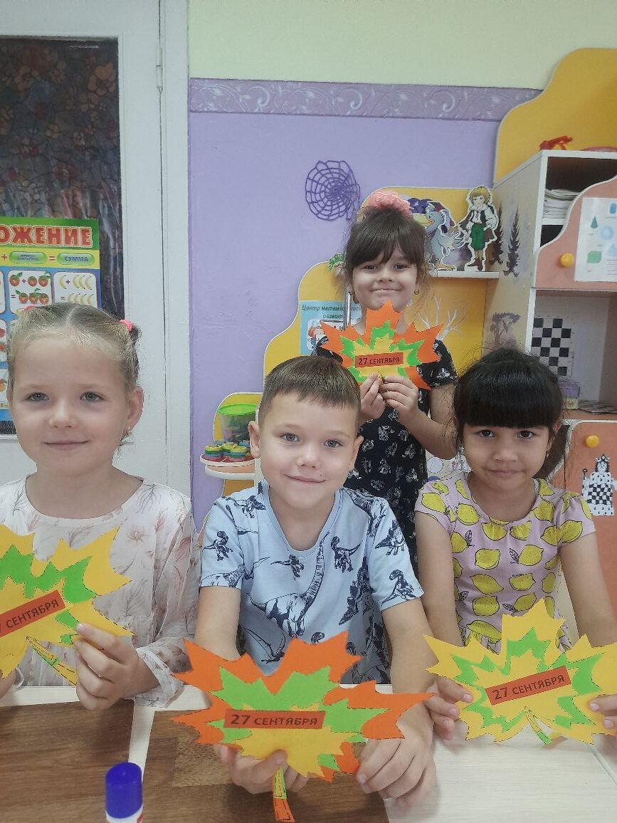
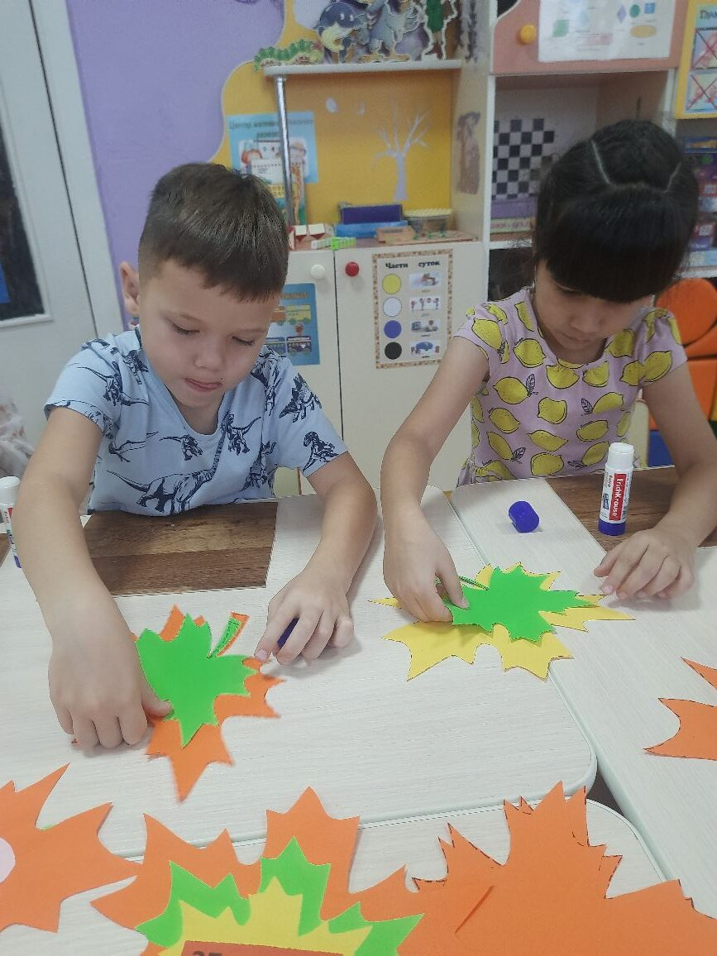
«ДЕНЬ ДОШКОЛЬНОГО РАБОТНИКА»
Открытки для сотрудников детского сада

Slide 7
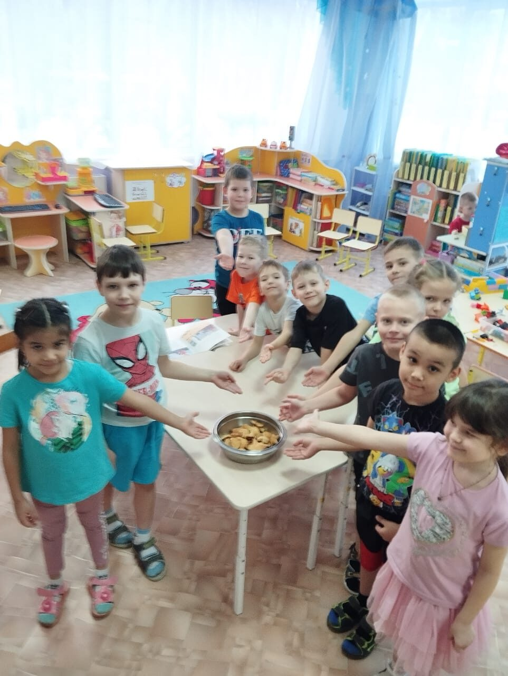
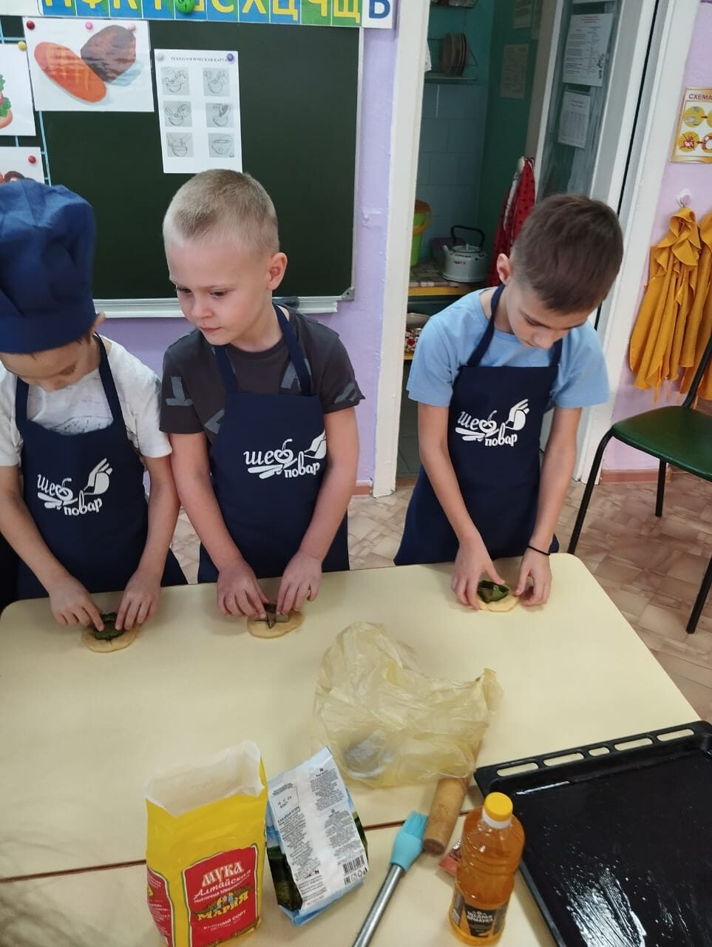
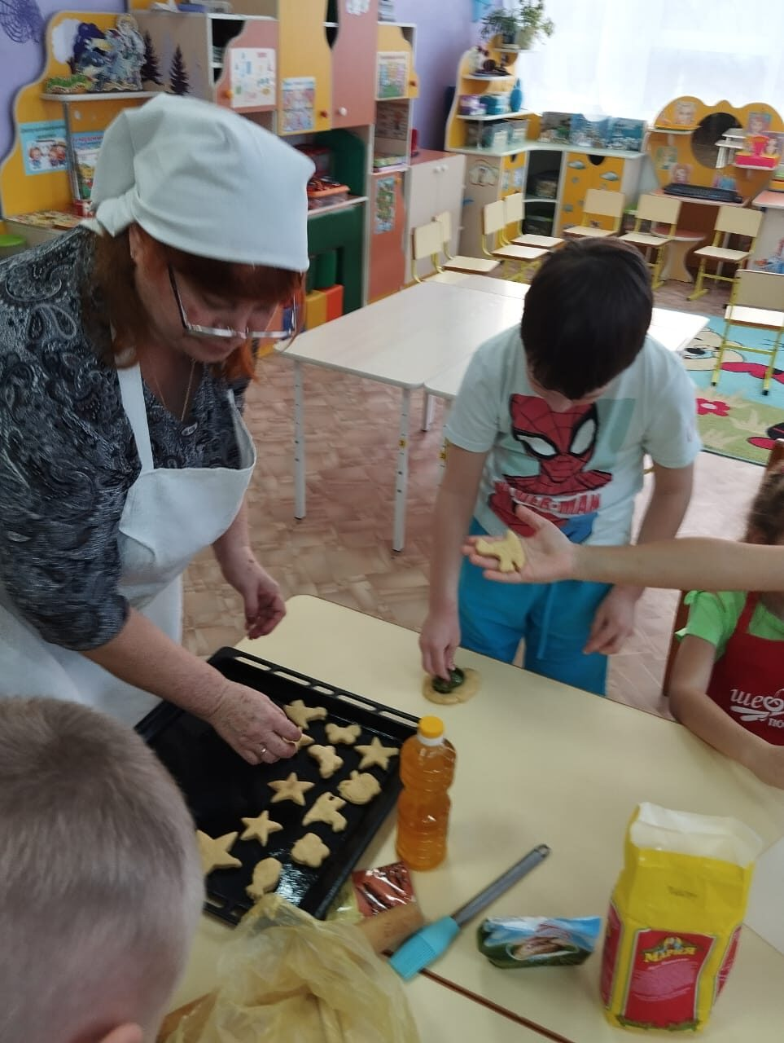
ИНТЕГРИРОВАННОЕ ЗАНЯТИЕ
«ПЕЧЕМ ПЕЧЕНЬЕ»

Slide 8
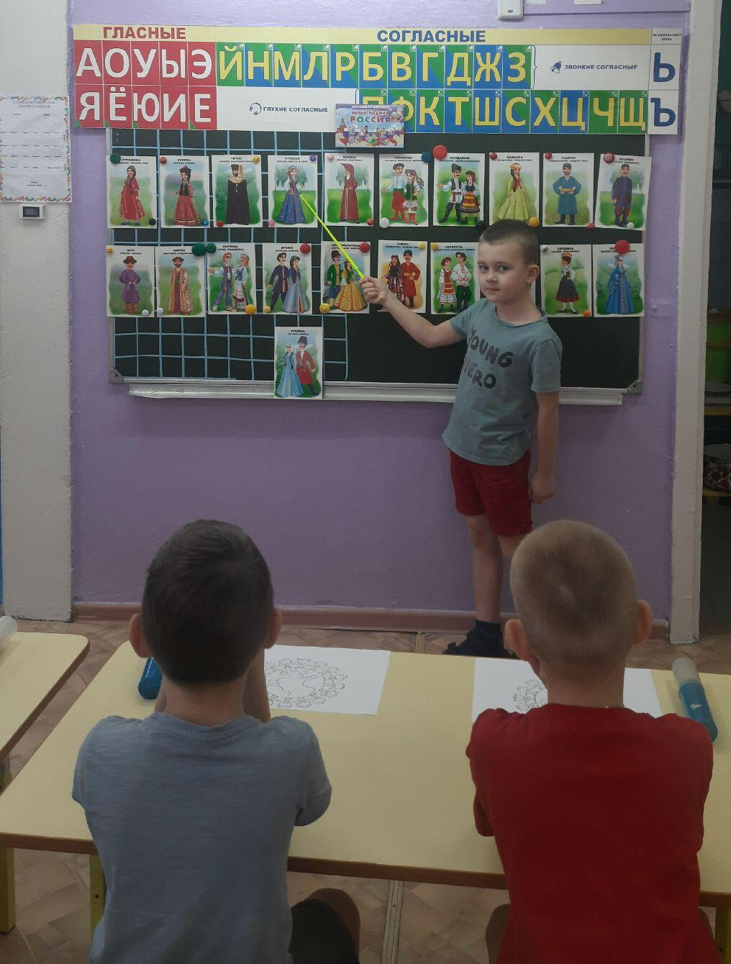
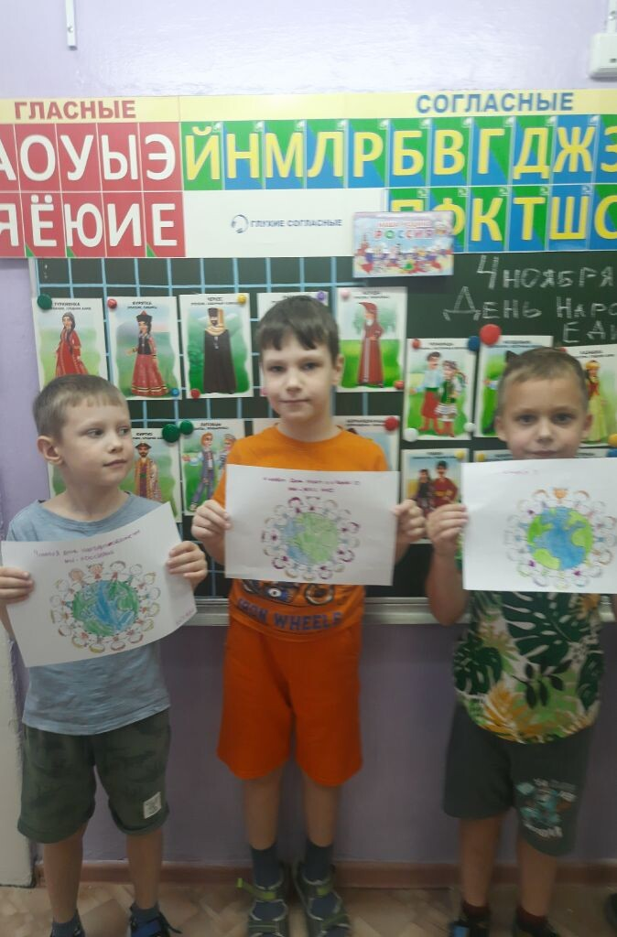
Познавательная беседа:
«МЫ РОССИЯНЕ»
Щелкните, чтобы изменить стили текста образца слайда
  Второй уровень
    Третий уровень
      Четвертый уровень
        Пятый уровень

Slide 9
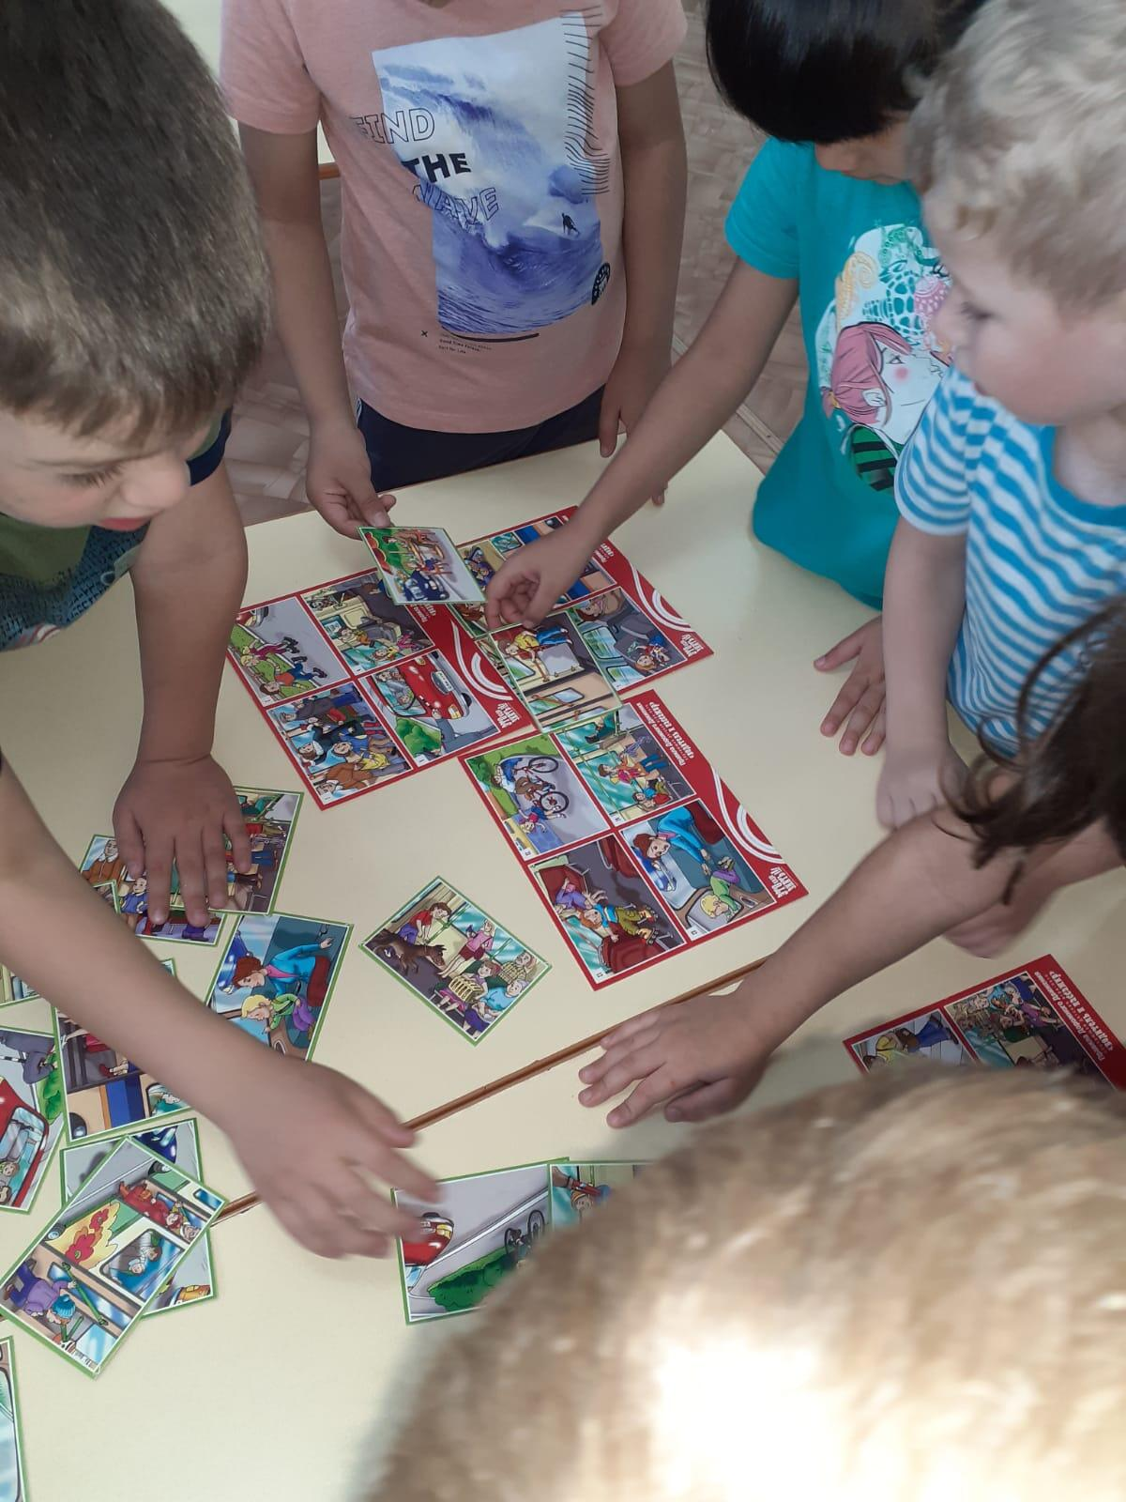
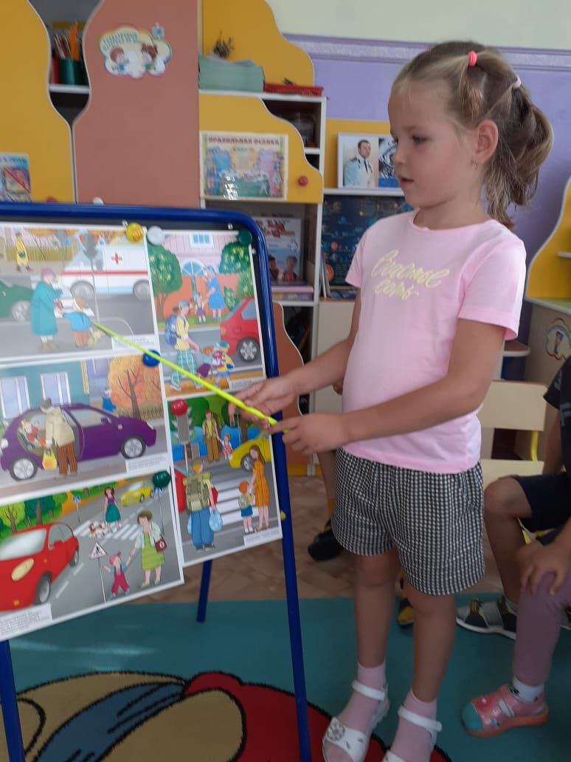
Познавательная беседа
«ЗНАТОКИ ПДД»

Slide 10
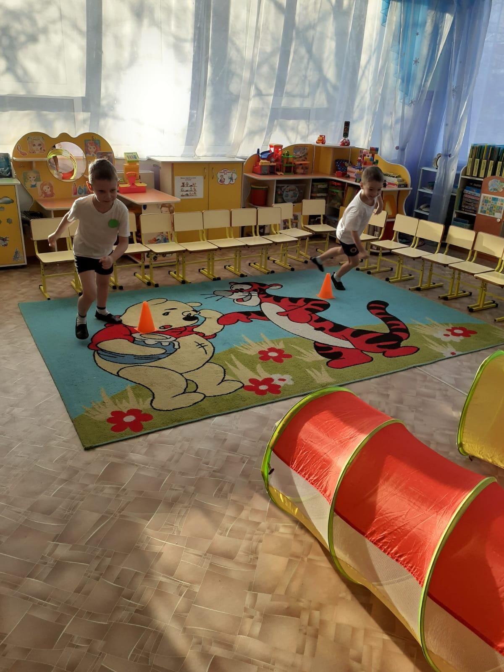
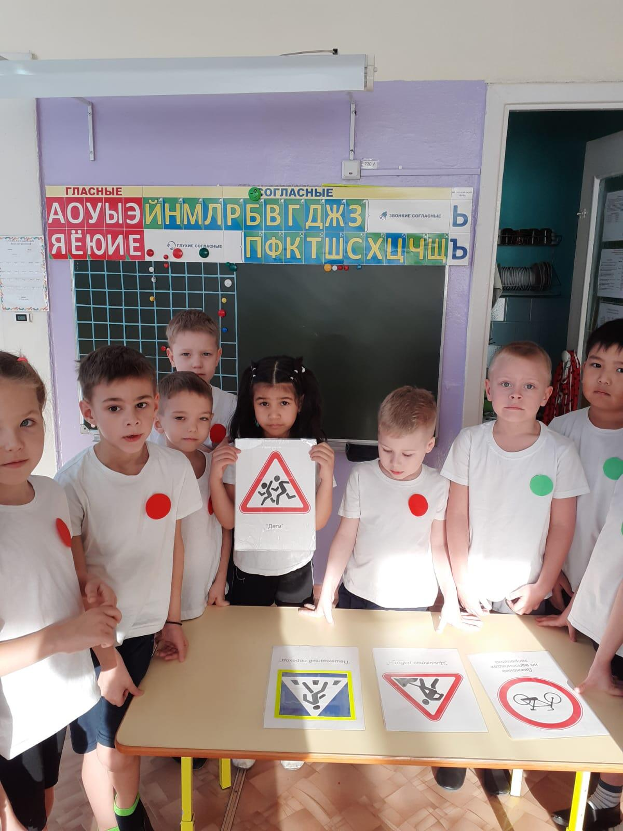
РАЗВЛЕЧЕНИЕ ПДД

Slide 11
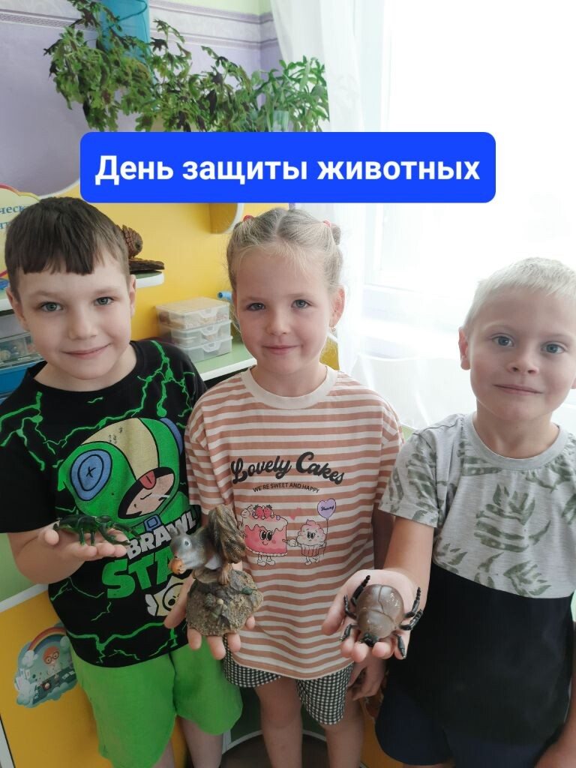
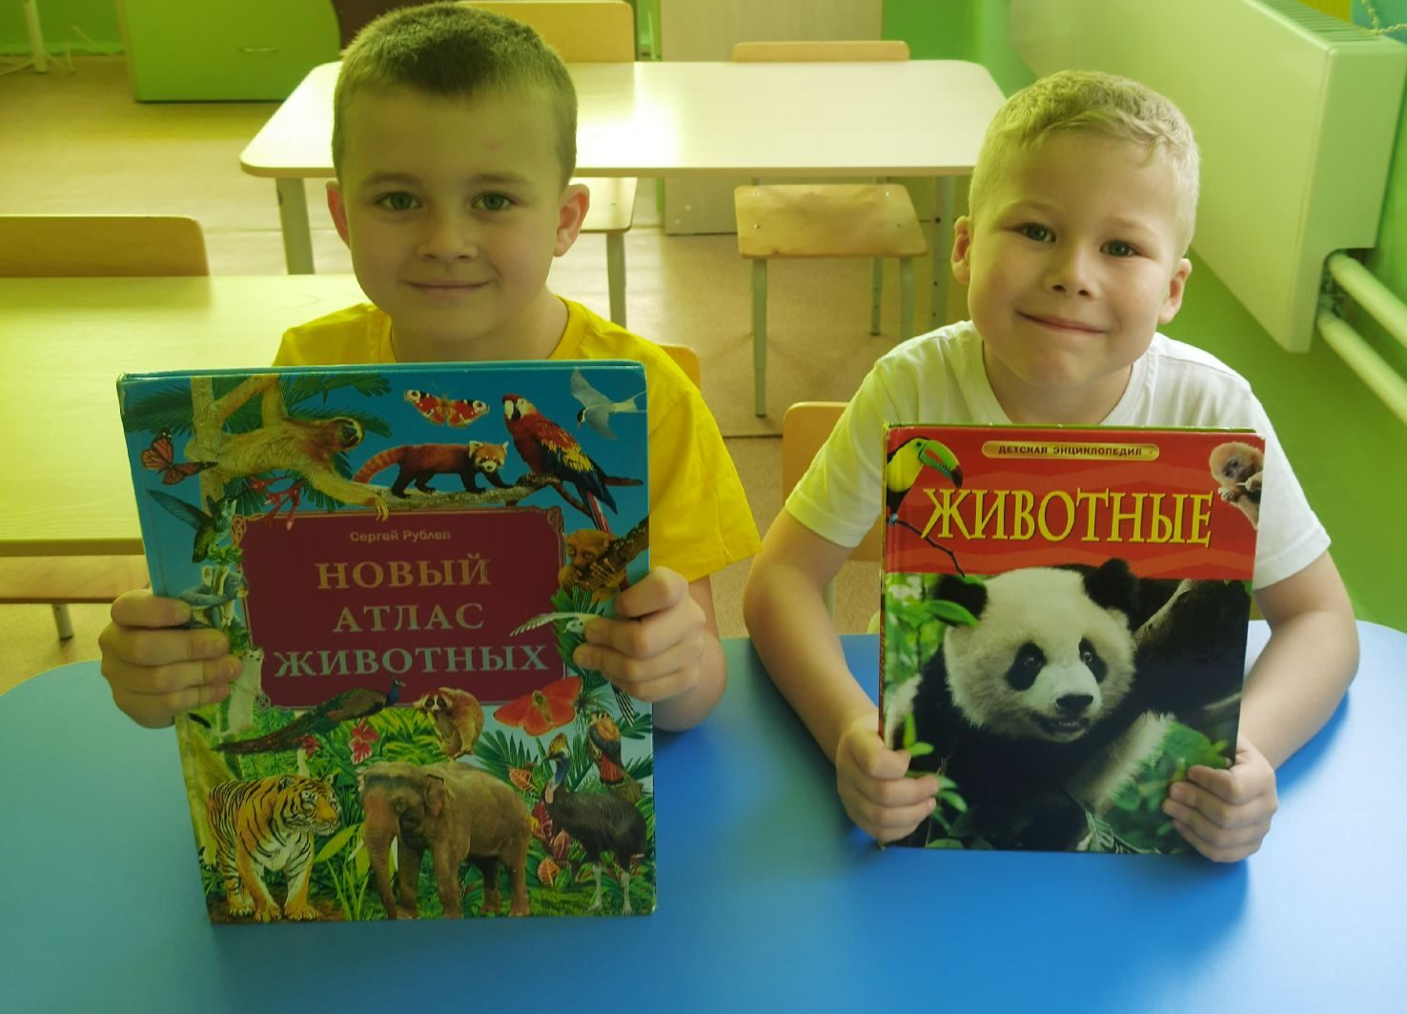
ДЕНЬ ЗАЩИТЫ ЖИВОТНЫХ

Slide 12
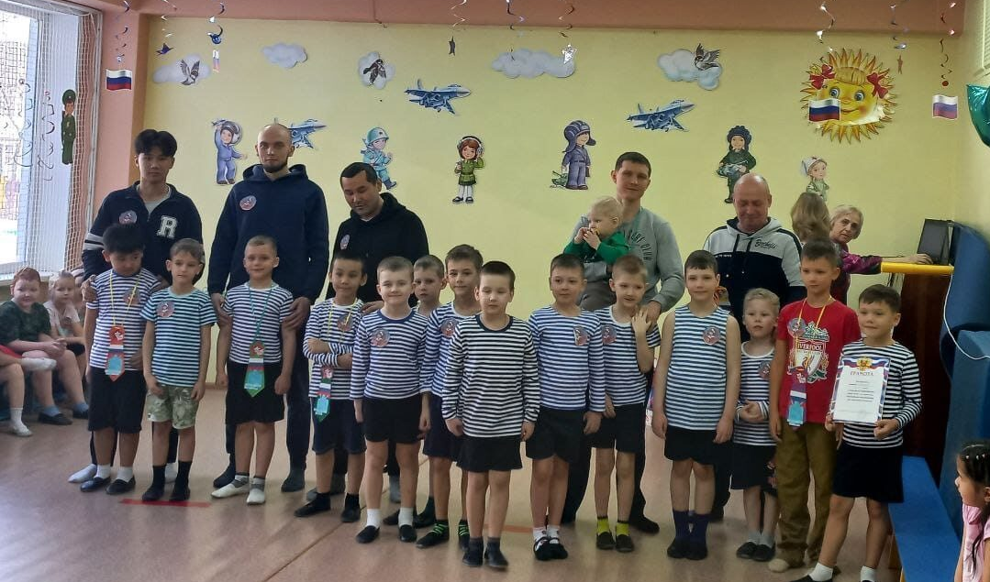
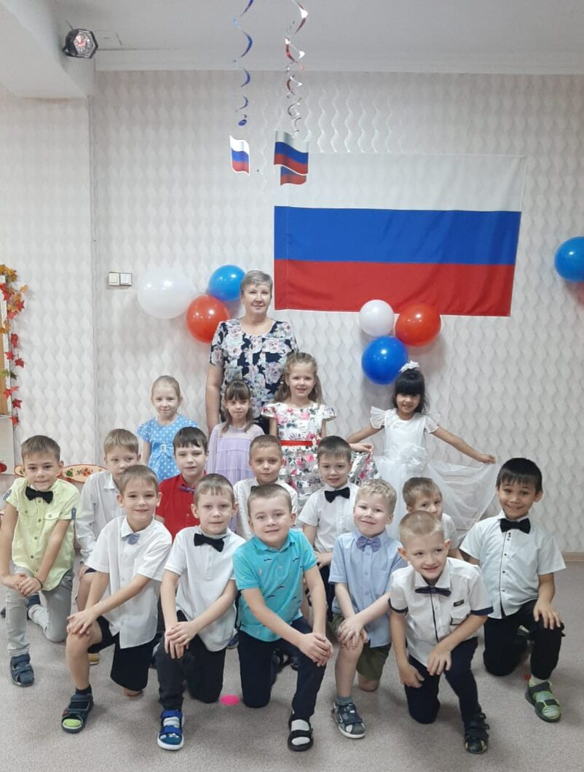
НАШИ ПРАЗДНИКИ: «ДЕНЬ НАРОДНОГО ЕДИНСТВА», «23 ФЕВРАЛЯ»

Slide 13
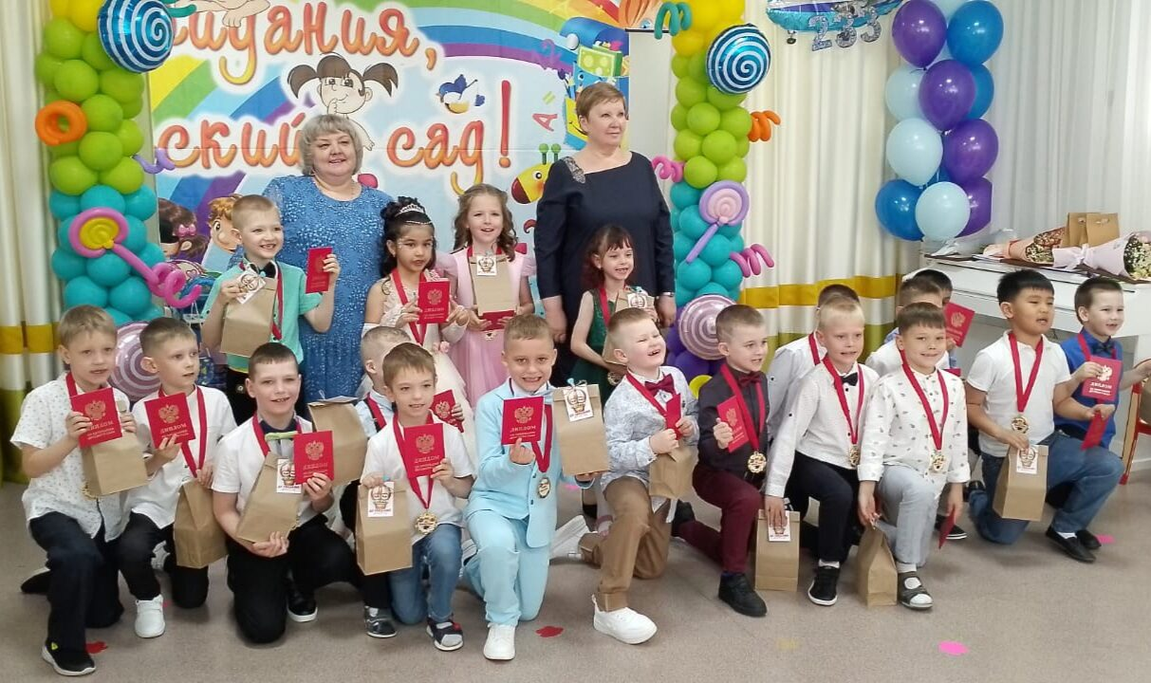
НАШ УЛЕТНЫЙ ВЫПУСКНОЙ

Slide 14
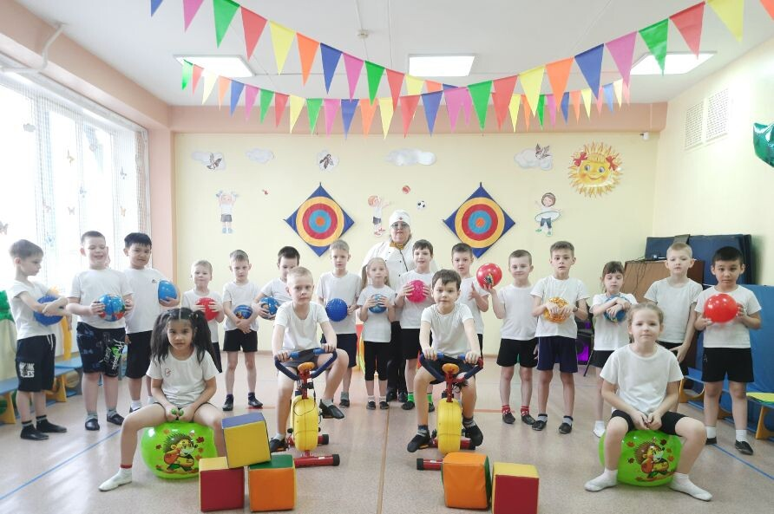
ВСЕМИРНЫЙ ДЕНЬ ЗДОРОВЬЯ

Slide 15
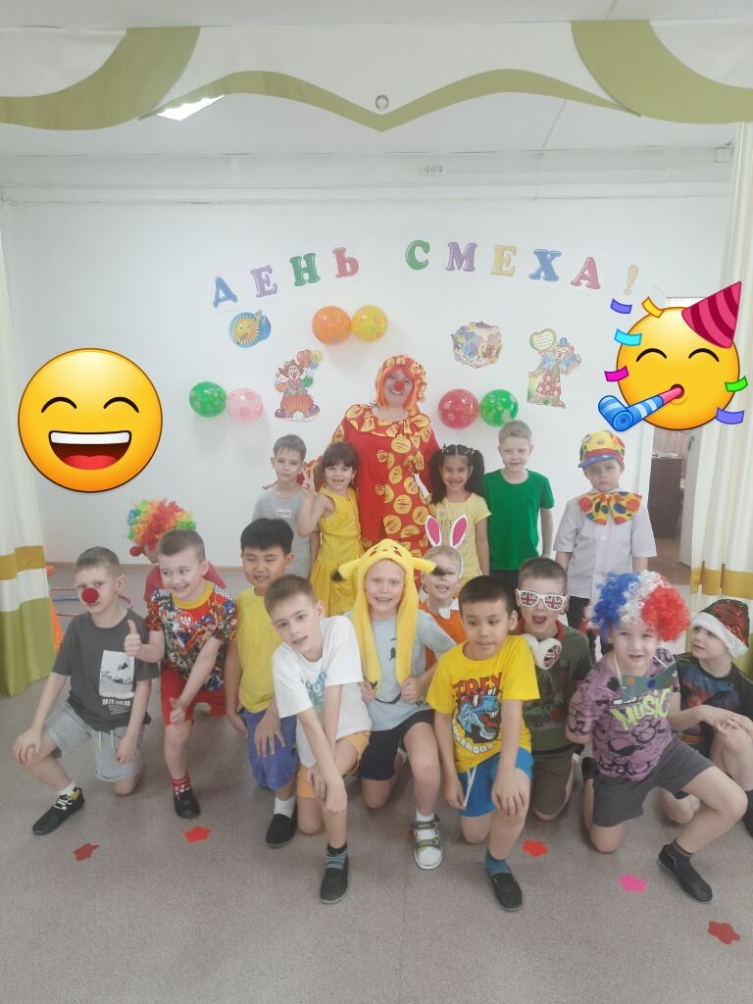
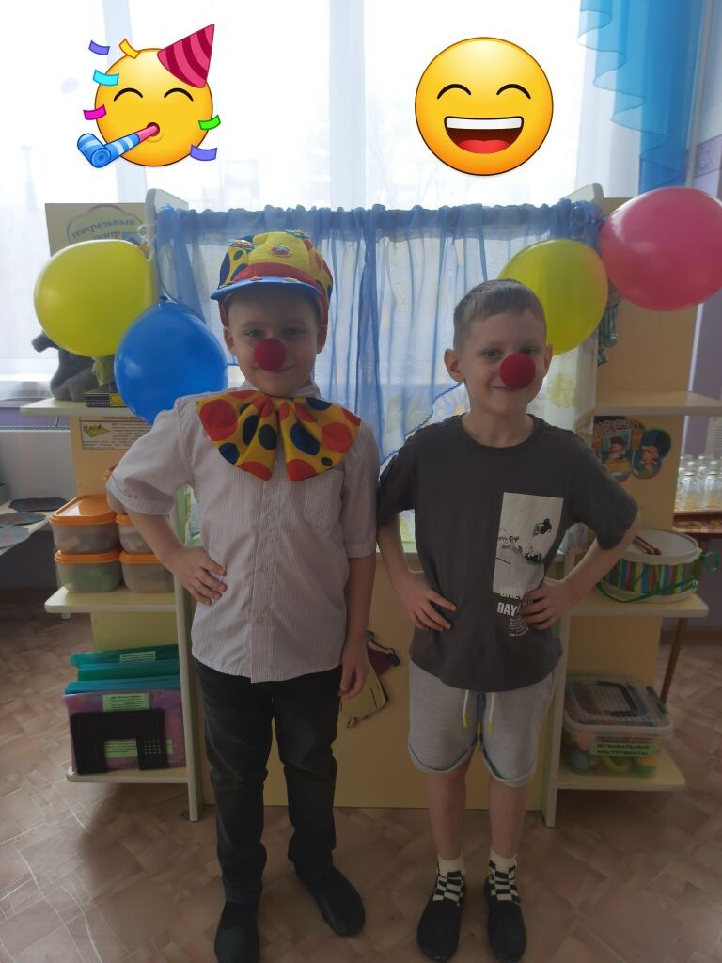
ДЕНЬ СМЕХА

Slide 16
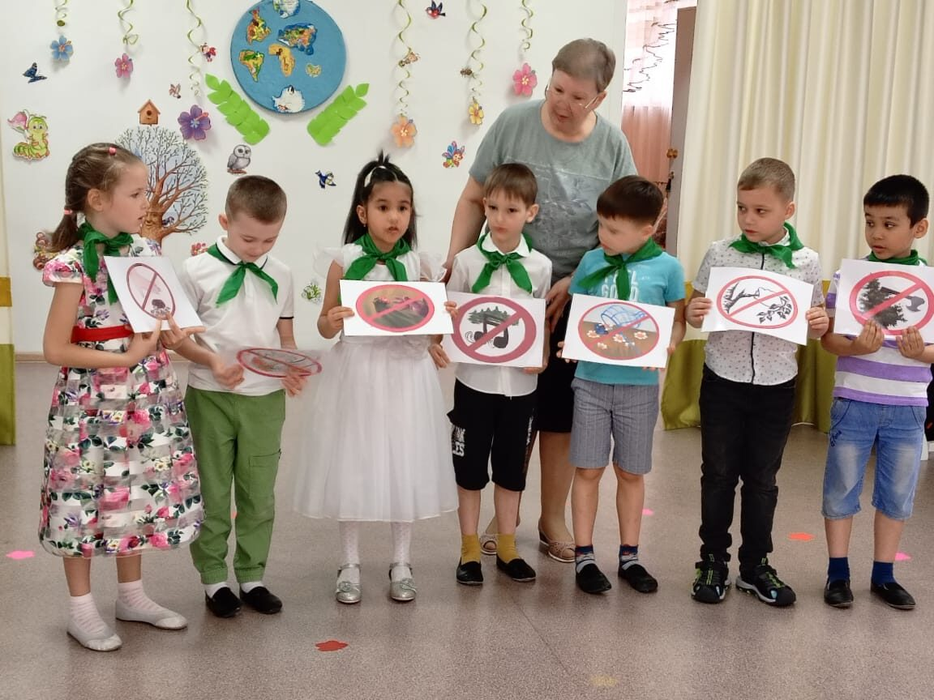
ДЕНЬ ЗЕМЛИ

Slide 17
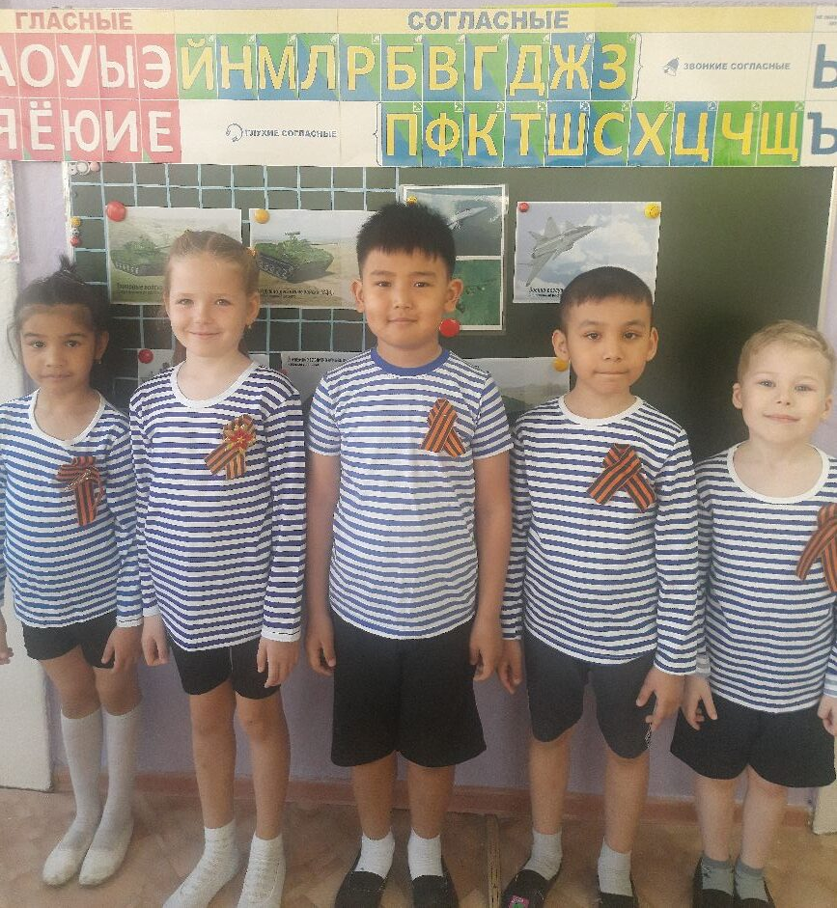
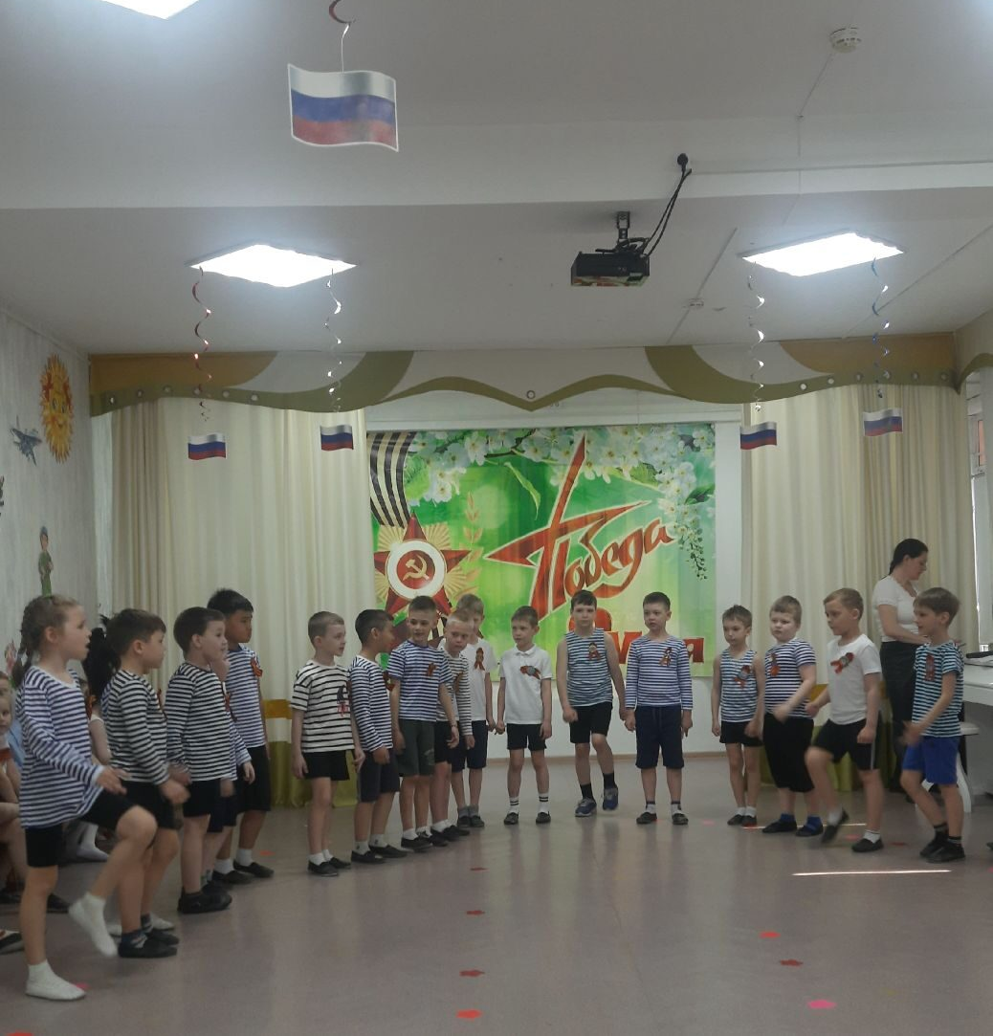
ДЕНЬ ПОБЕДЫ
Команда «МОРЯКИ»

Slide 18
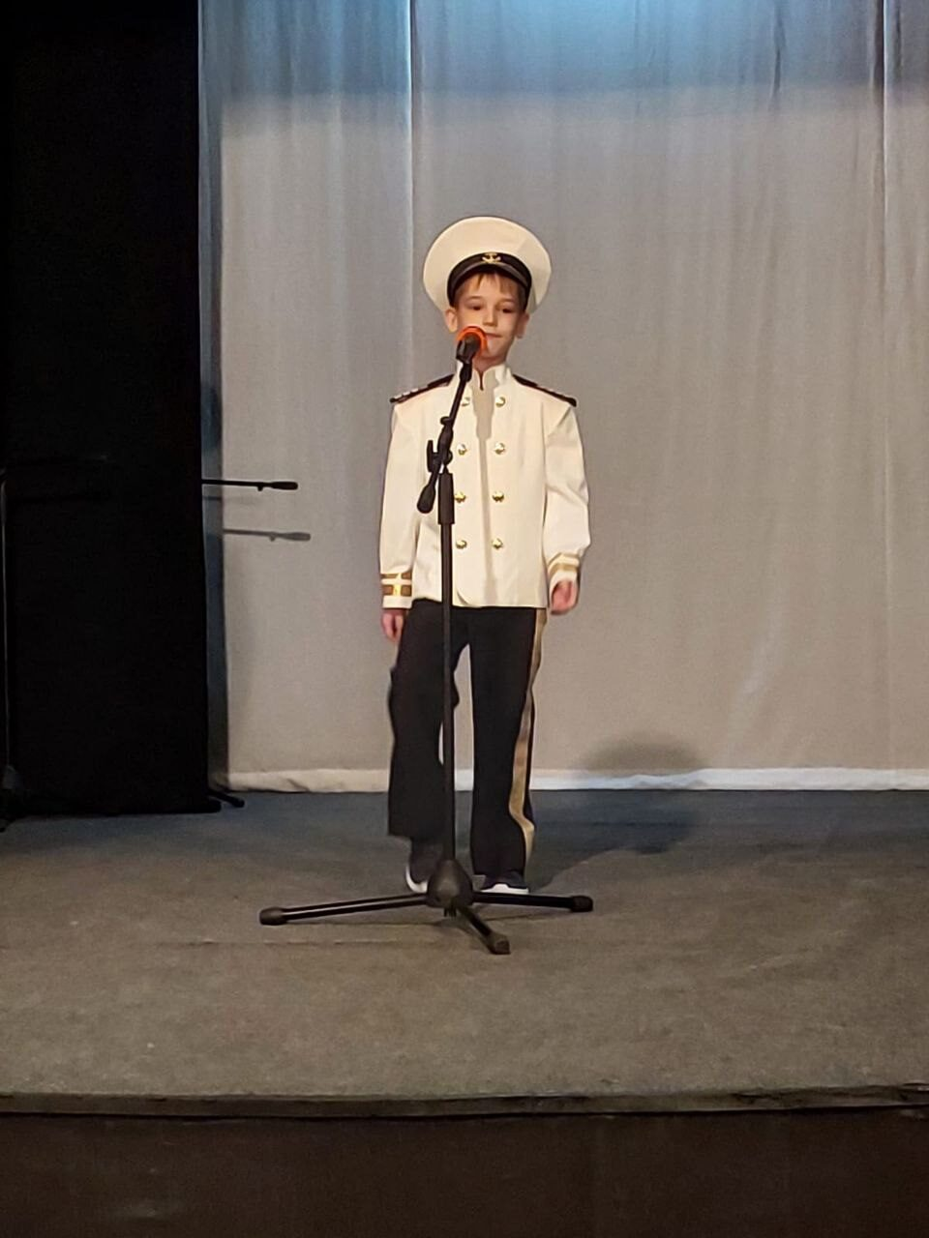
Конкурс «Беби-шоу»
Наш участник Дима Метальников 3 место

Slide 19
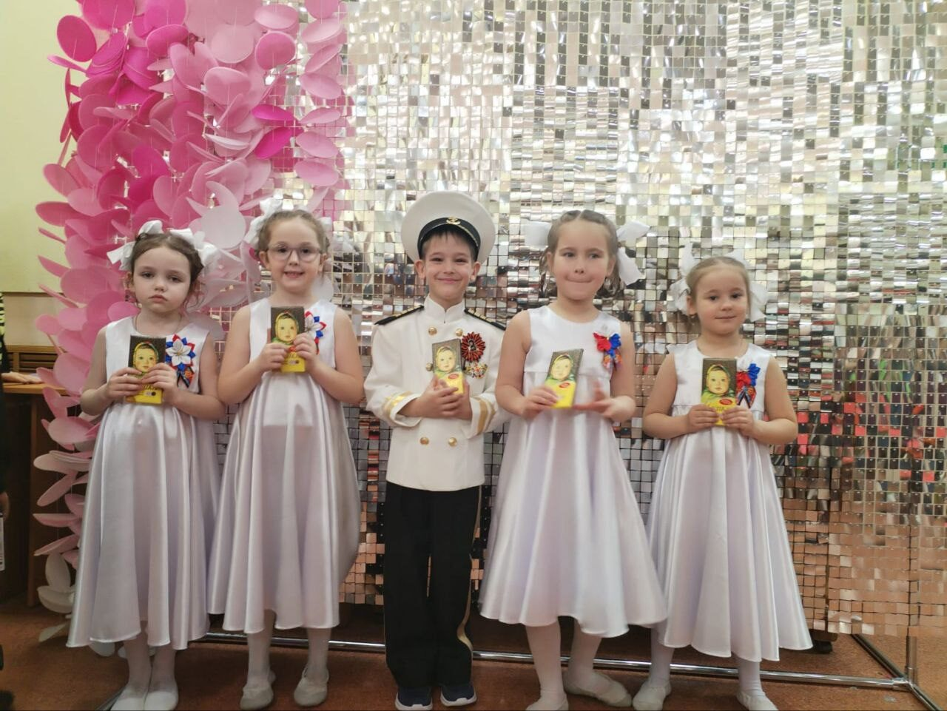
Фестифаль «Созвездие талантов» участник наш
Дима Метальников
2 место

Slide 20
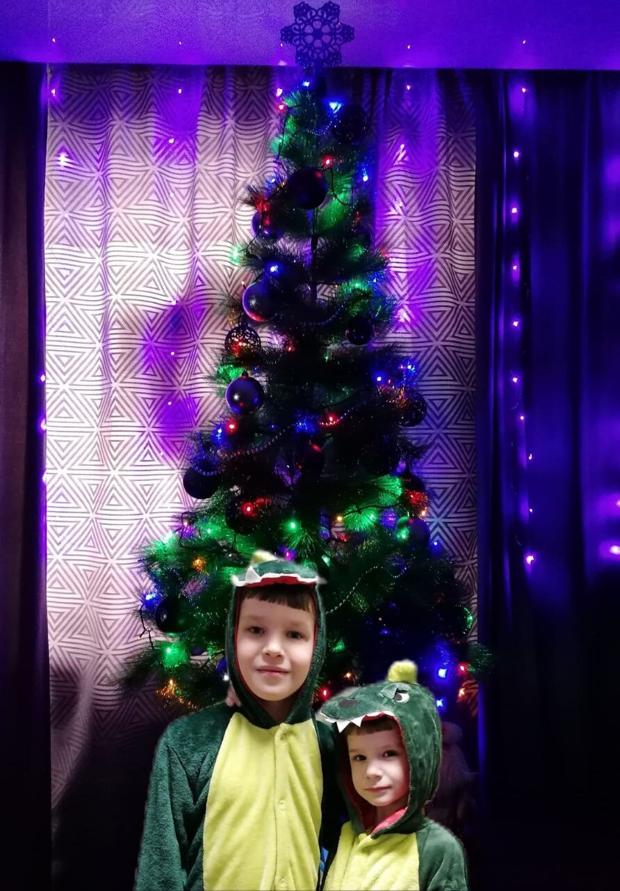
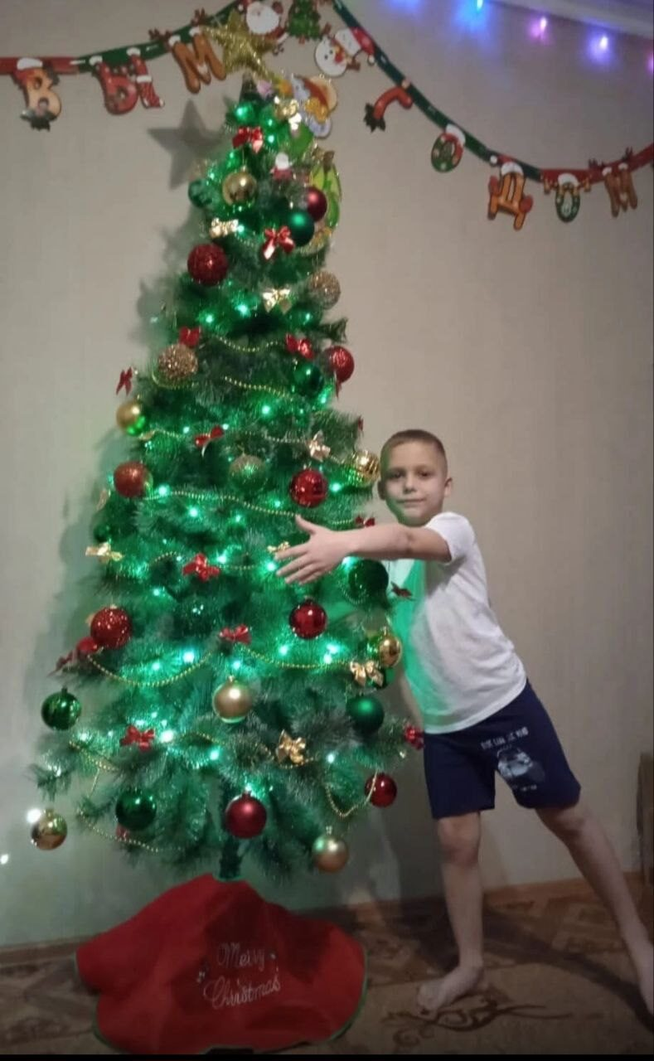
АКЦИЯ ОНЛАЙН-ФЛЭШМОБ
«ЁЛОЧКА КРАСАВИЦА»
Петя Ч. Всеволод Ц.

Slide 21
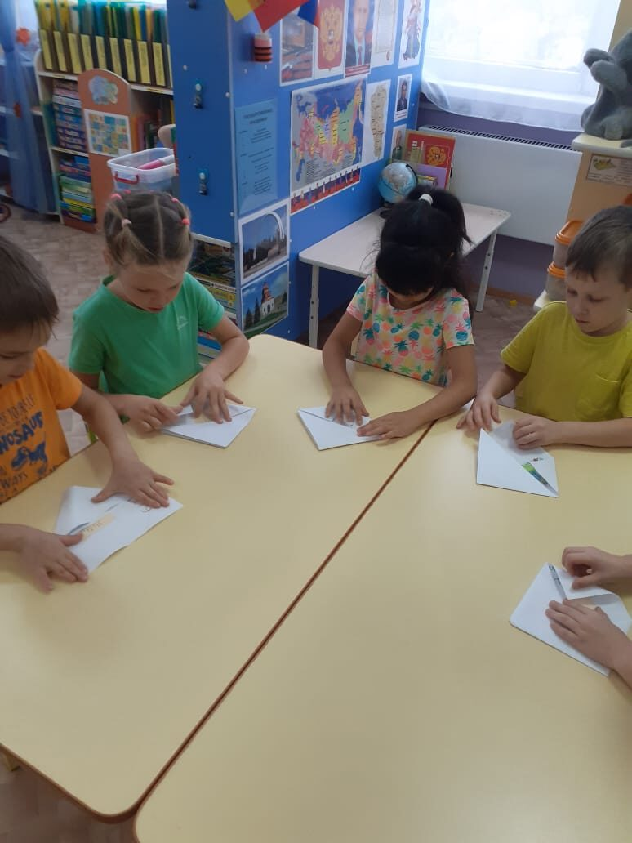
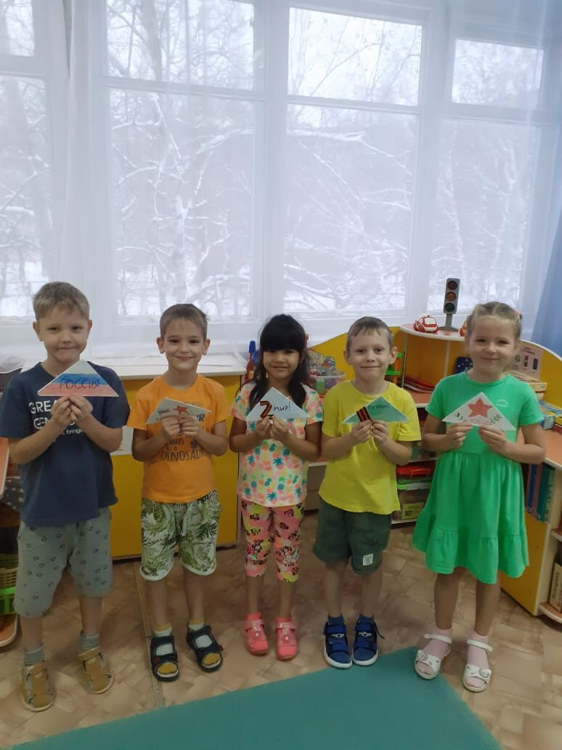
ВСЕРОССИЙСКАЯ АКЦИЯ
«ПИСЬМО СОЛДАТУ»

Slide 22
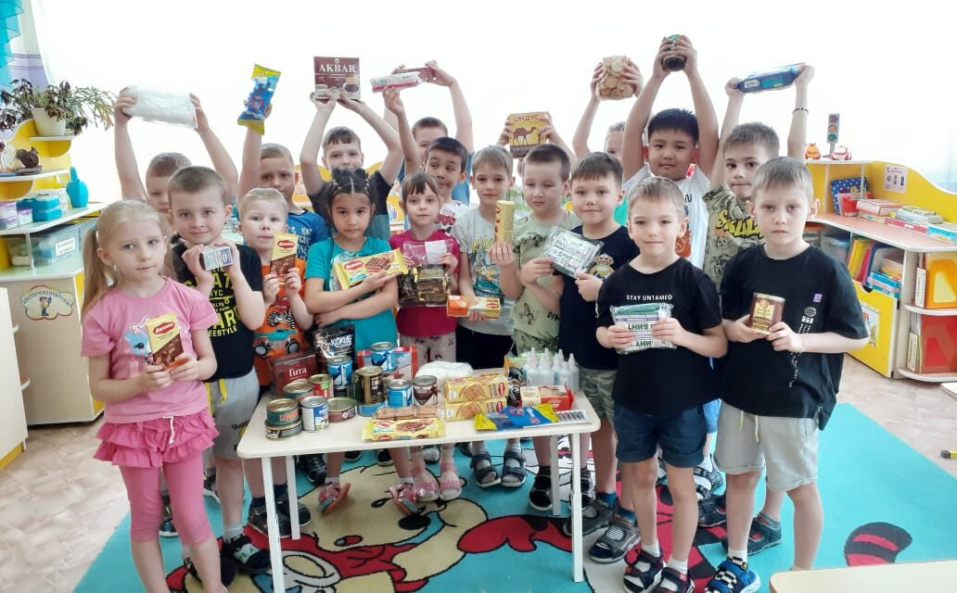
АКЦИЯ «ПОСЫЛКА СОЛДАТУ»

Slide 23
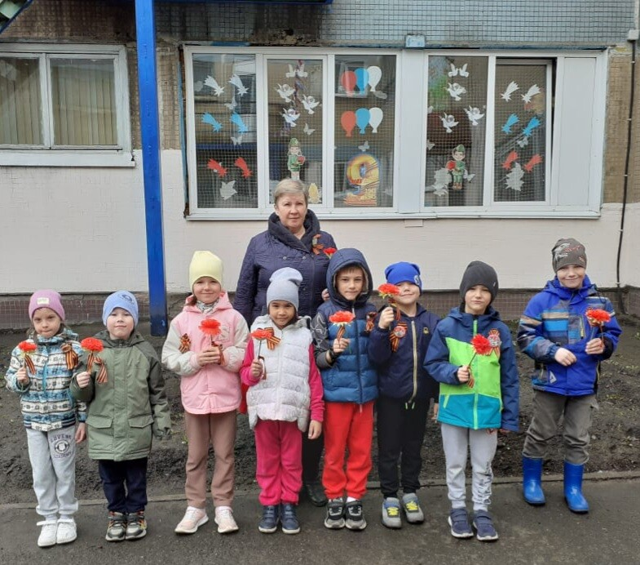
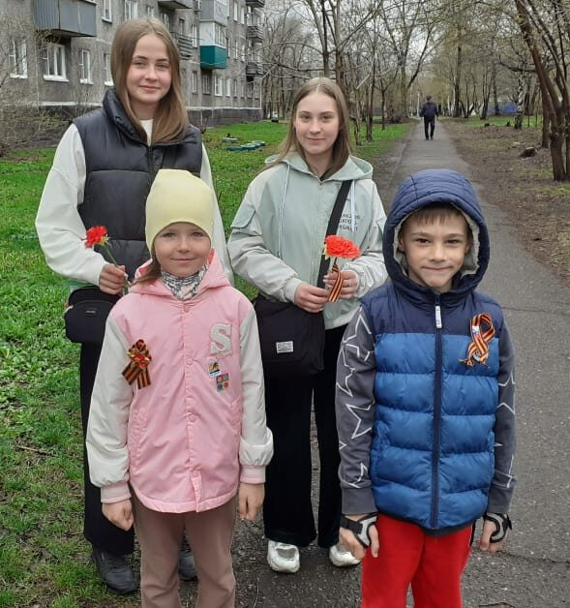
АКЦИЯ «КРАСНАЯ ГВОЗДИКА ПАМЯТИ»

Slide 24
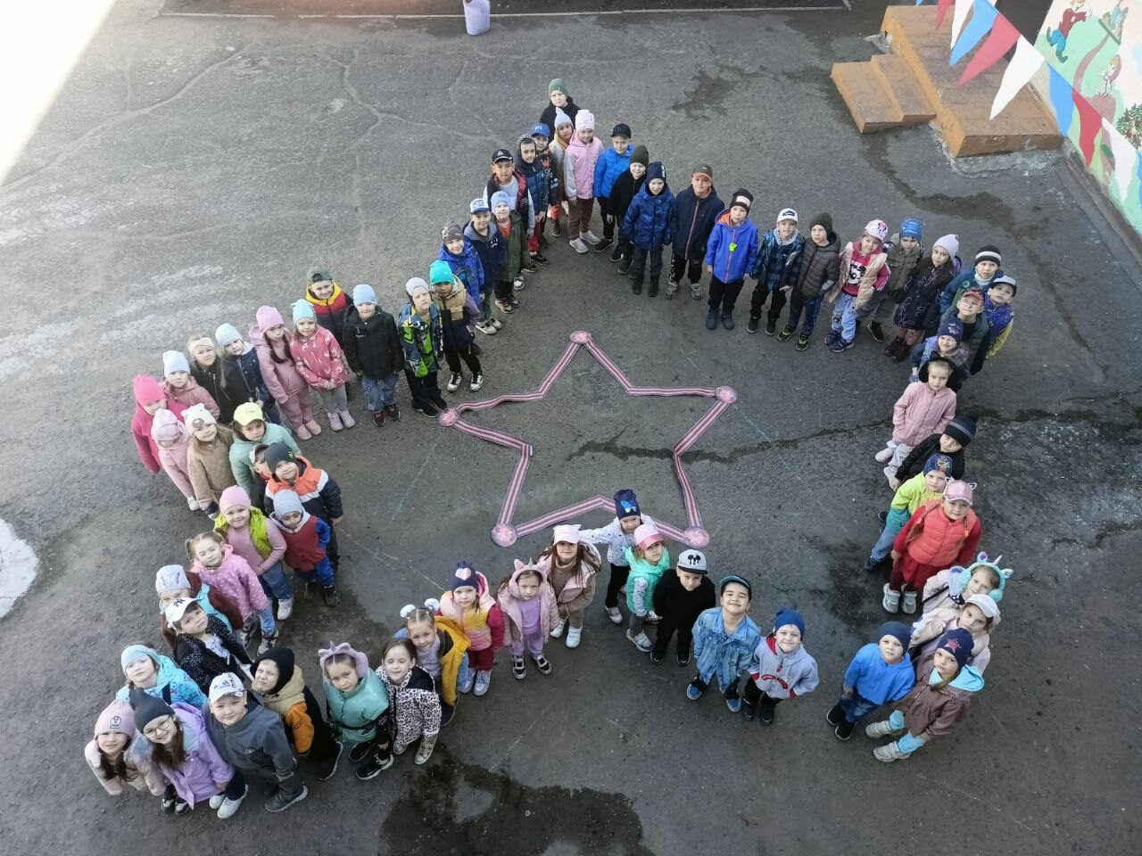
АКЦИЯ «ЗВЕЗДА ГЕРОЯ»

Slide 25
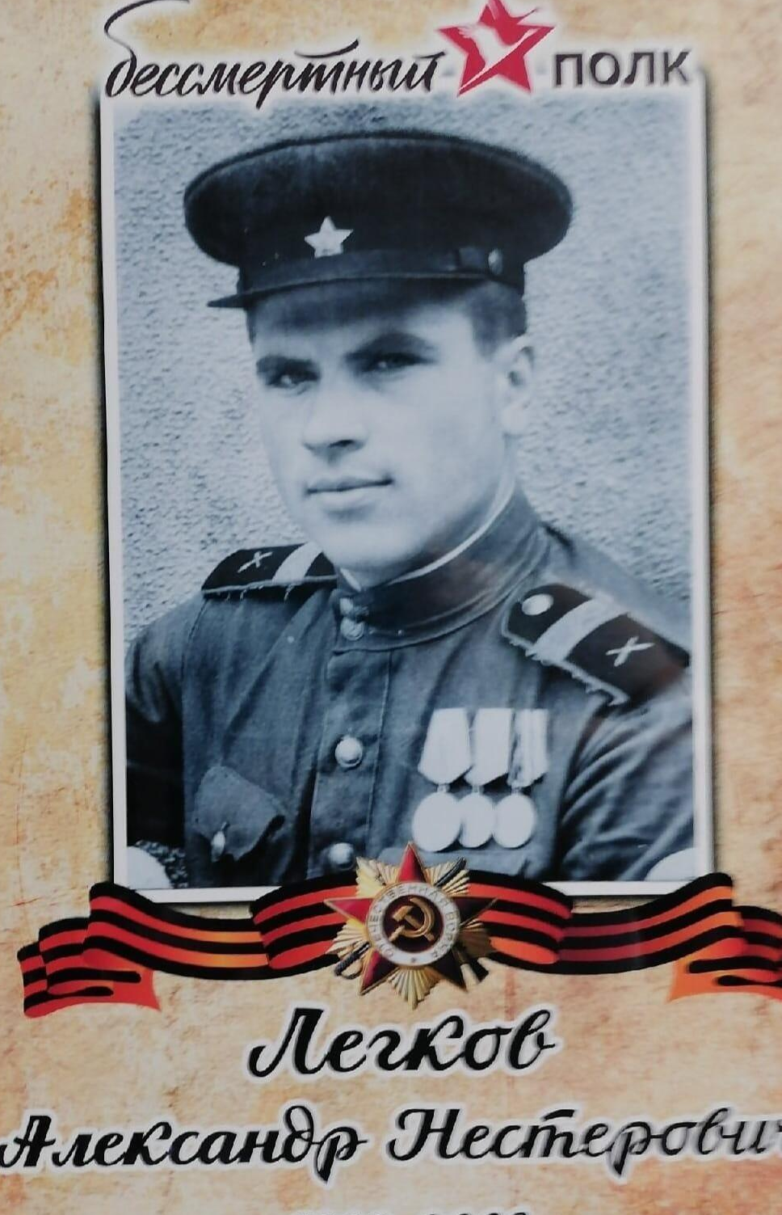


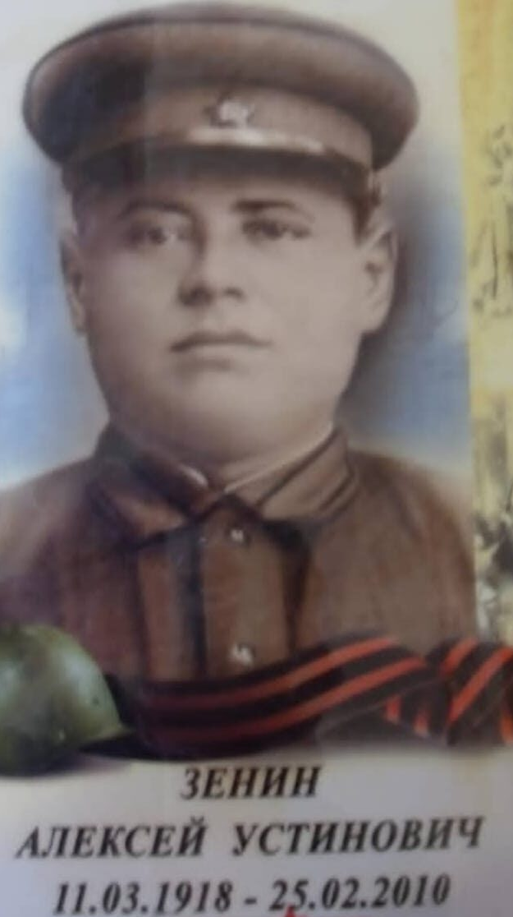
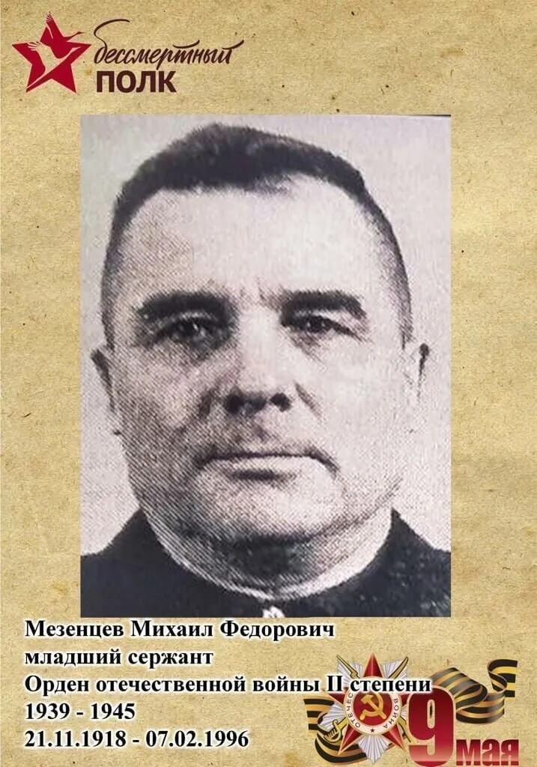
АКЦИЯ «СТЕНА ПАМЯТИ»
Приняли участие:
1.Семья Чмихайленко
2.Наталья Васильевна
3.Ольга Геннадьевна
4.Семья Беляевы

Slide 26
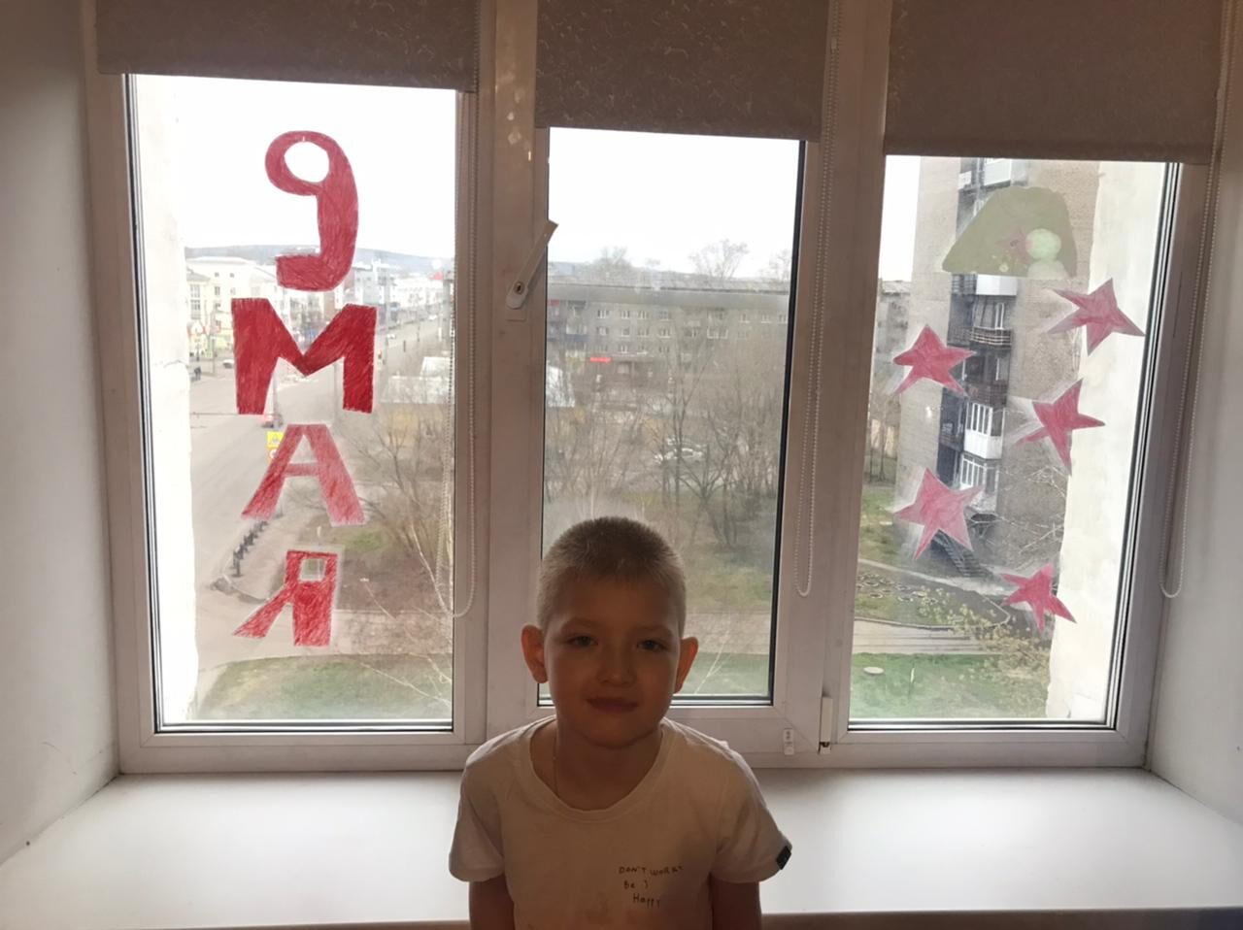

АКЦИЯ «ОКНА ПОБЕДЫ»
Леухин Захар

Slide 27
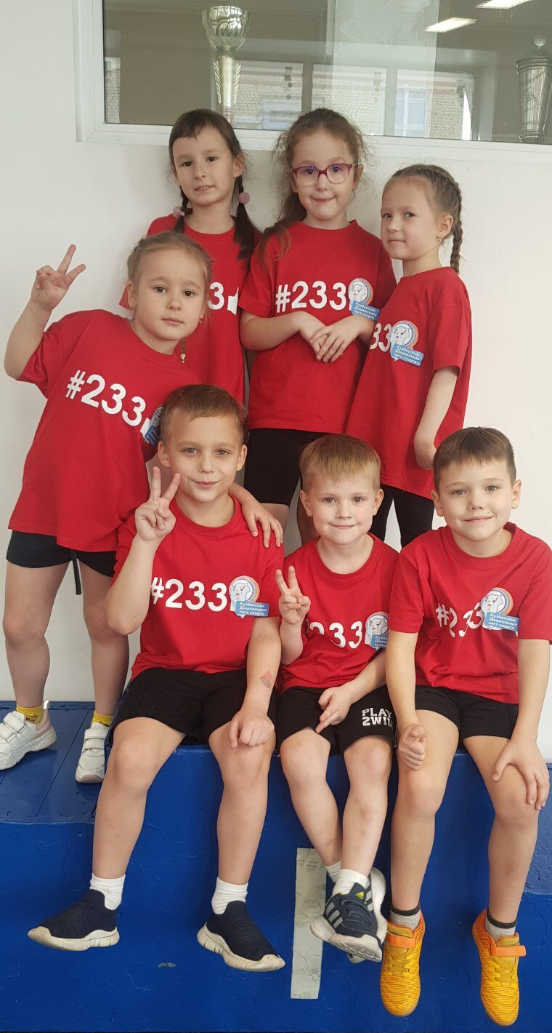
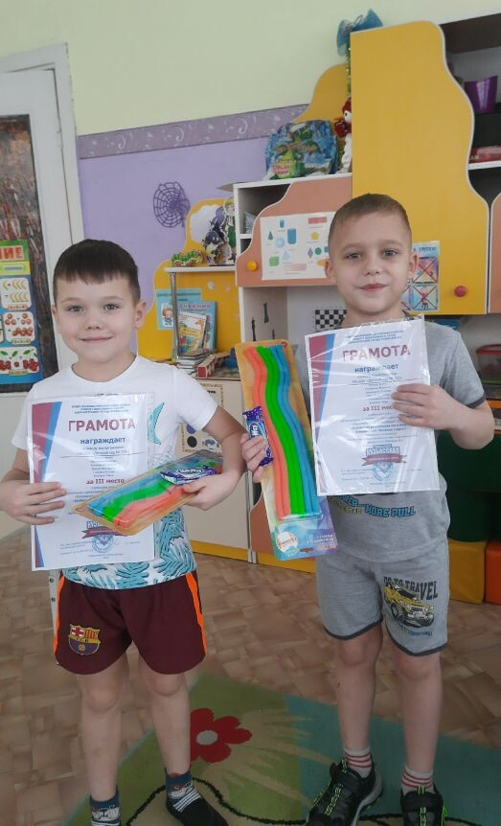
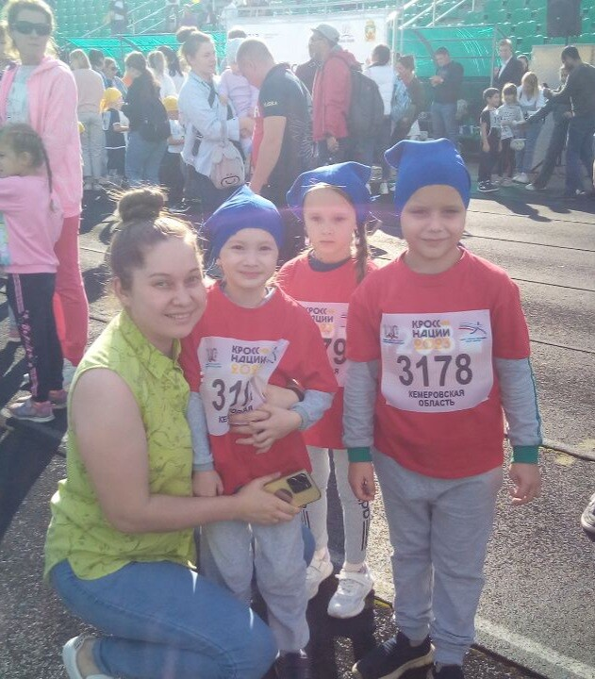
КРОСС НАЦИИ-2023 СОРЕВНОВАНИЕ КДЛС
ВСЕВОЛОД Ц. ВСЕВОЛОД Ц. АРТЁМ Р.

Slide 28
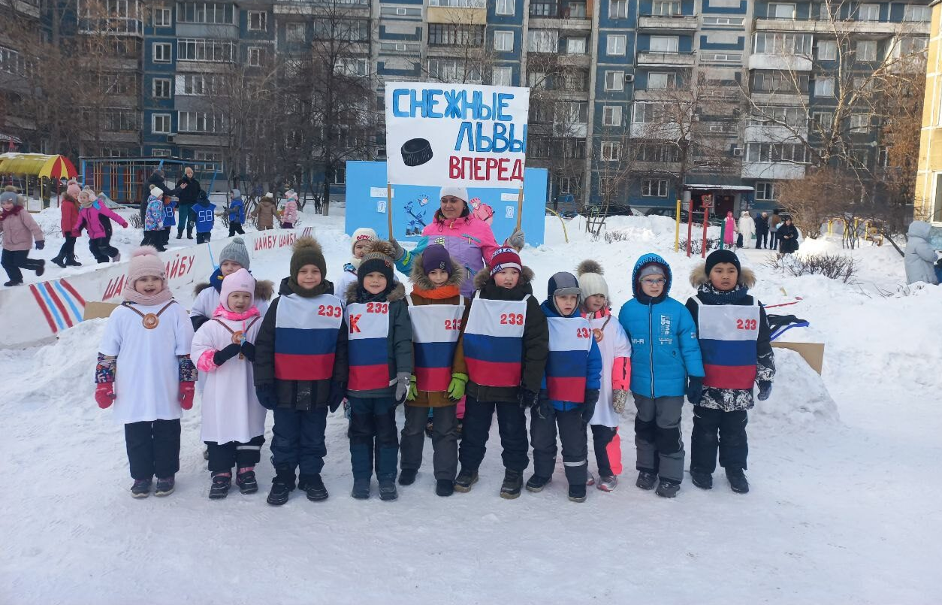
«ХОККЕЙНЫЙ МАТЧ» районный конкурс
Всеволод Ц., Артем Р., Сережа Г., Радик А.

Slide 29
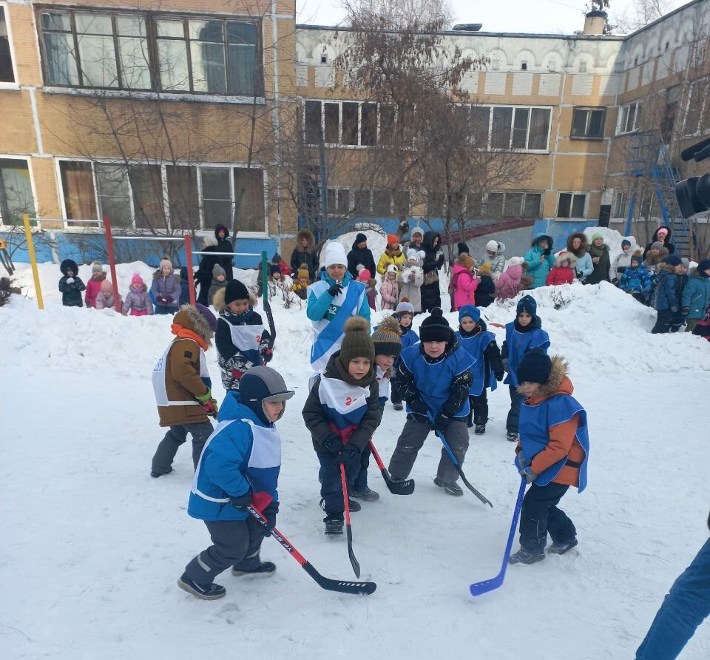
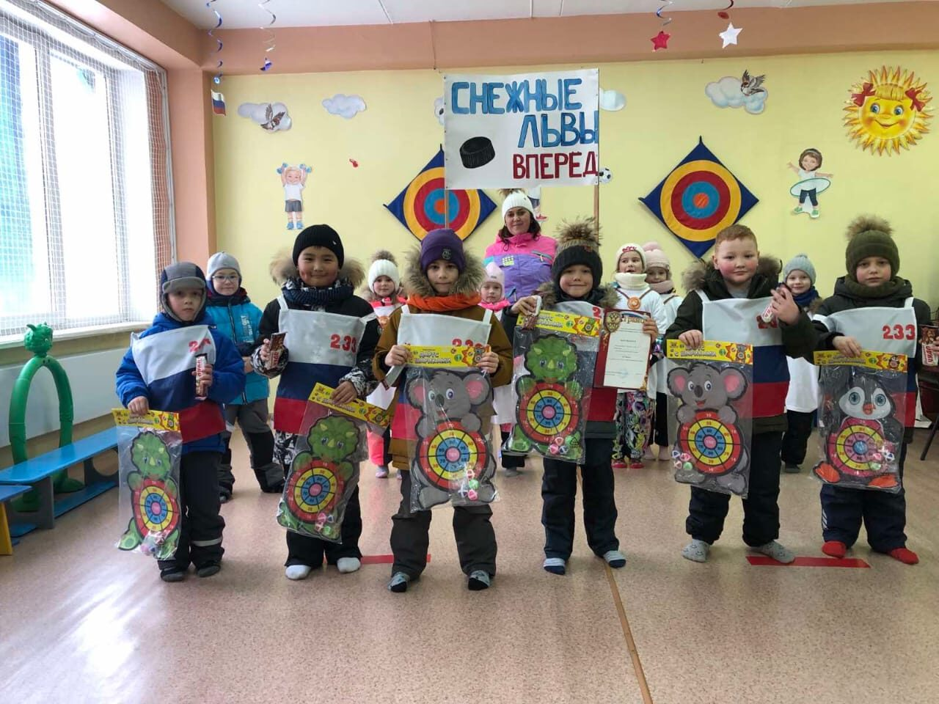
1МЕСТО

Slide 30
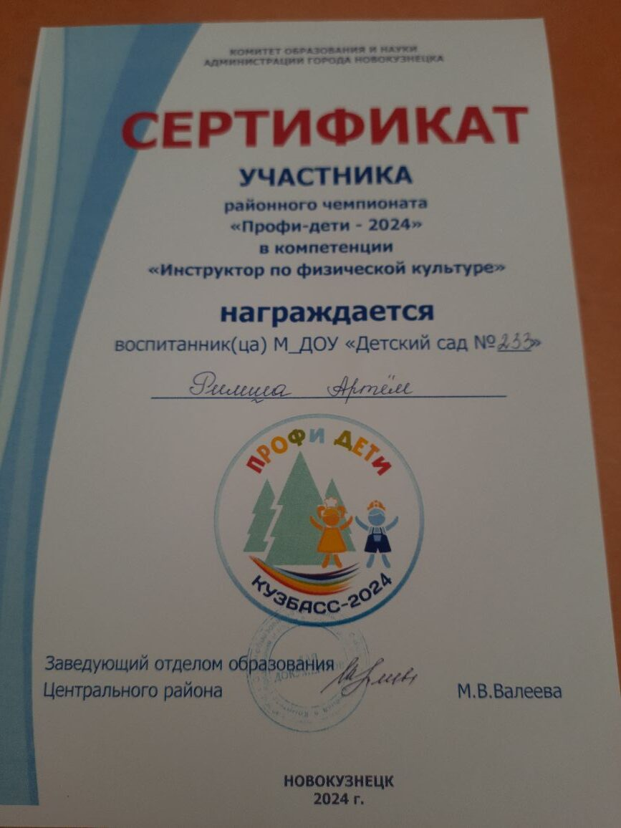
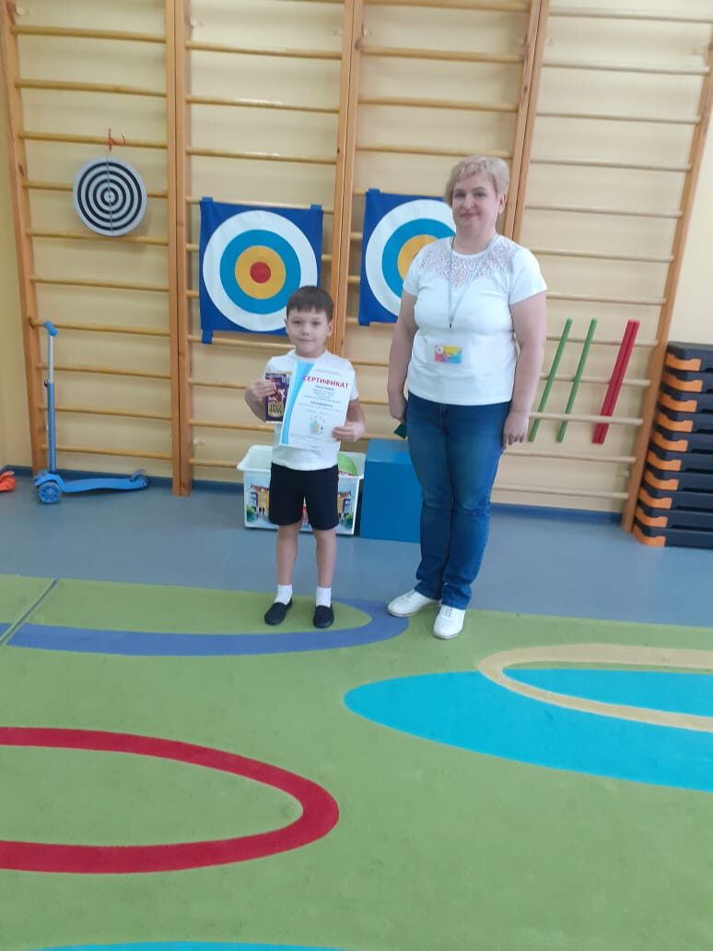
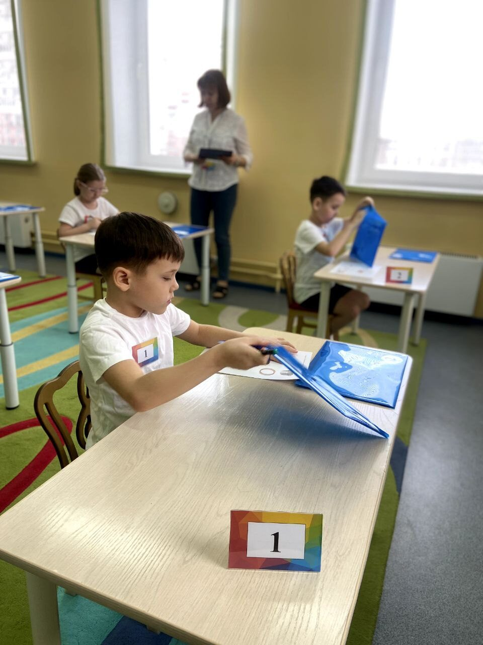
РАЙОННЫЙ ЧЕМПИОНАТ
«ПРОФИ-ДЕТИ-2024»
Участник: Римша Артем

Slide 31
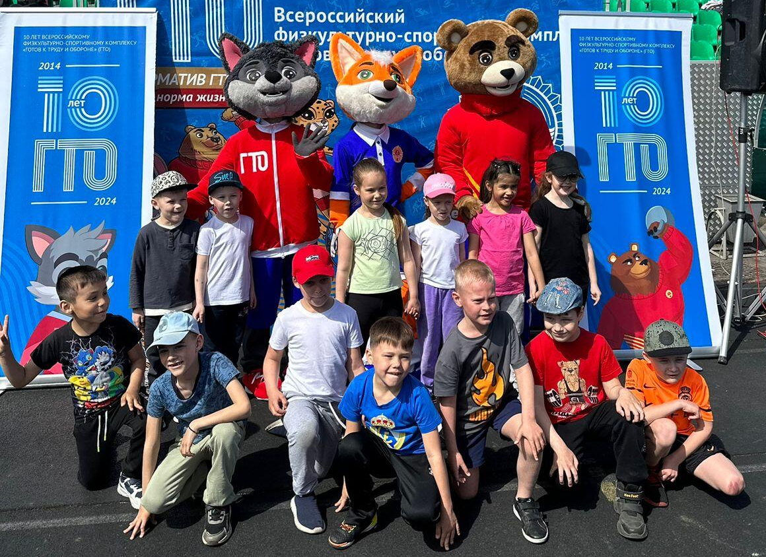
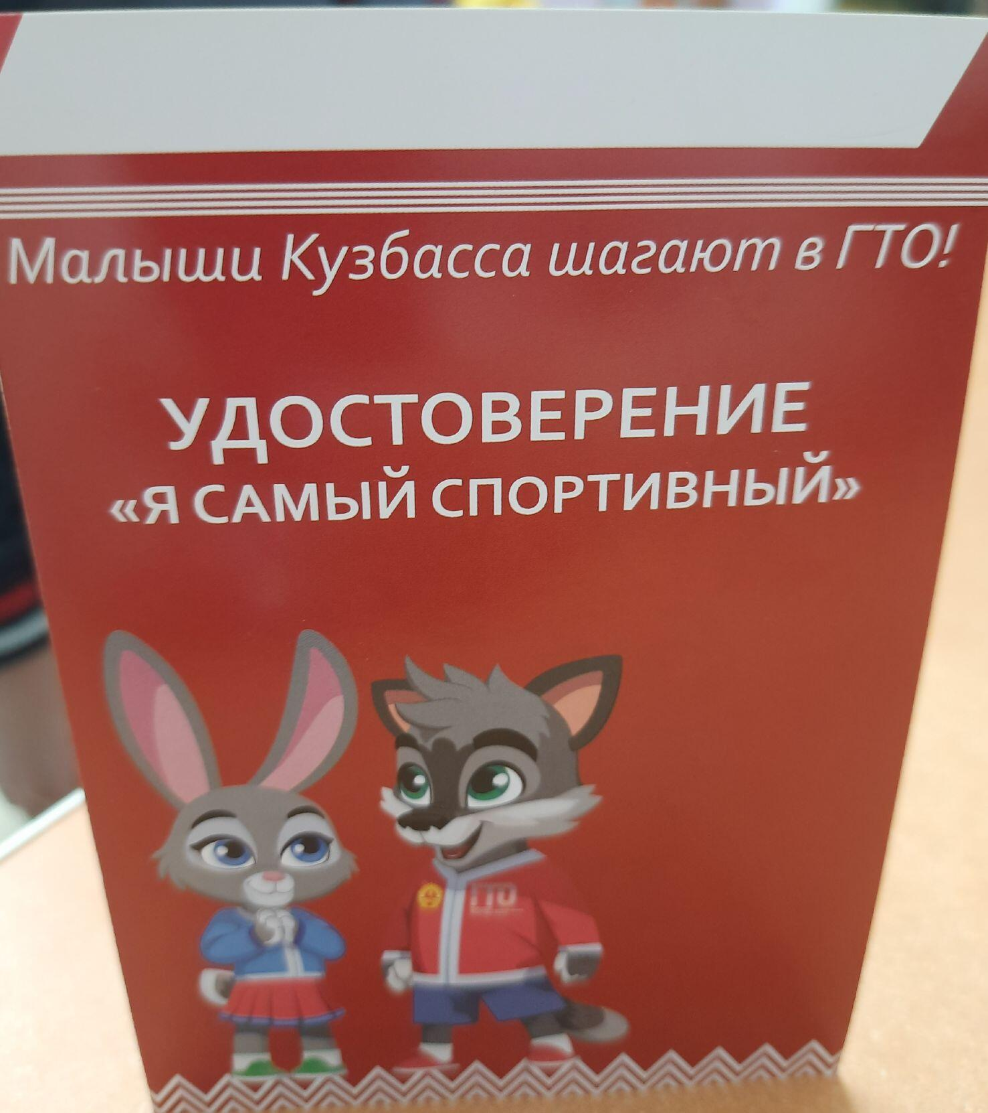
ГОРОДСКОЙ ФЕСТИВАЛЬ
«МАЛЫШИ КУЗБАССА ШАГАЮТ В ГТО

Slide 32
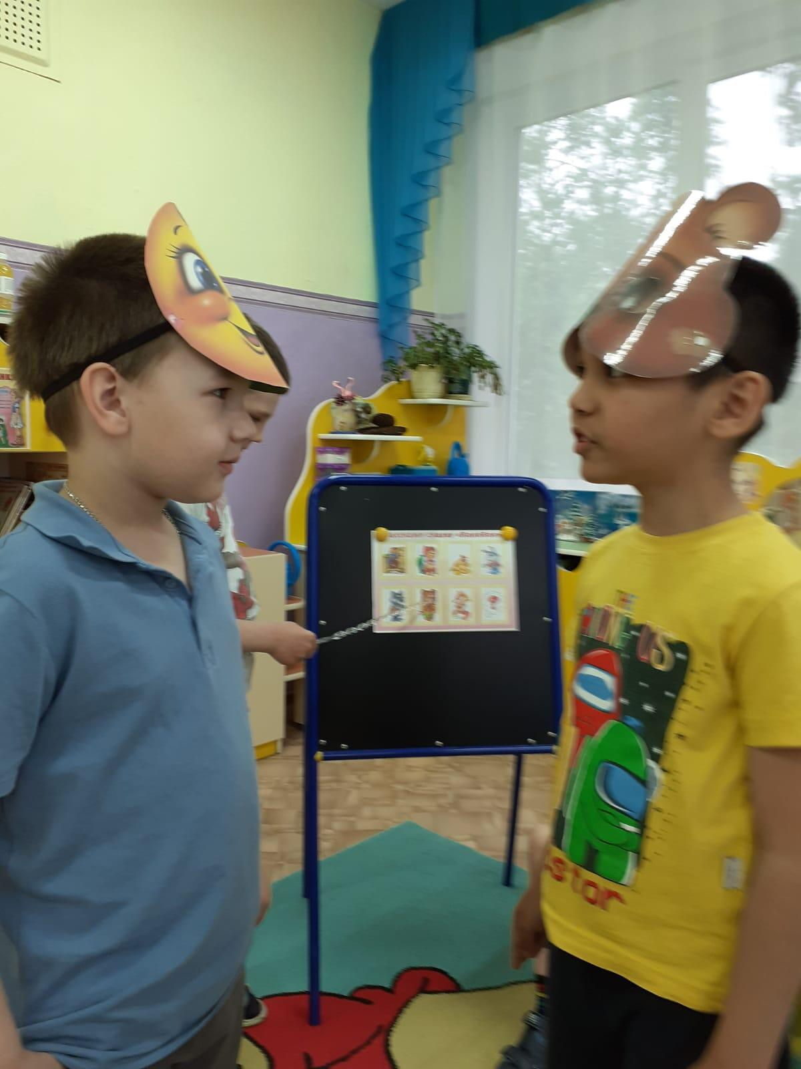
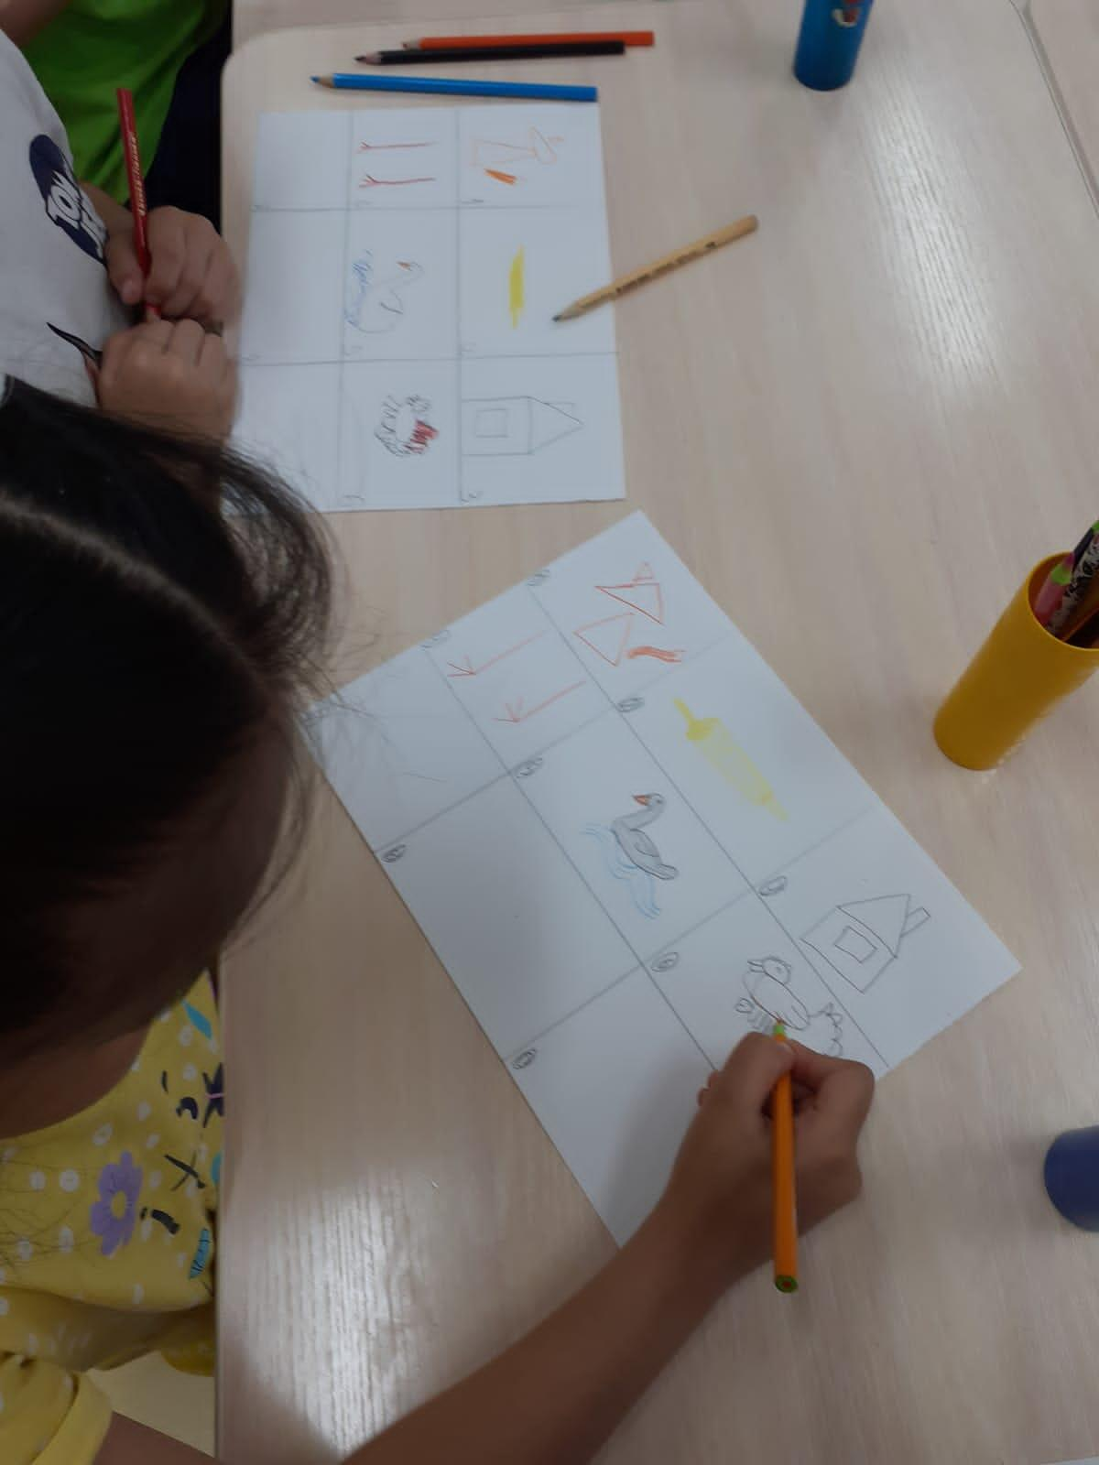
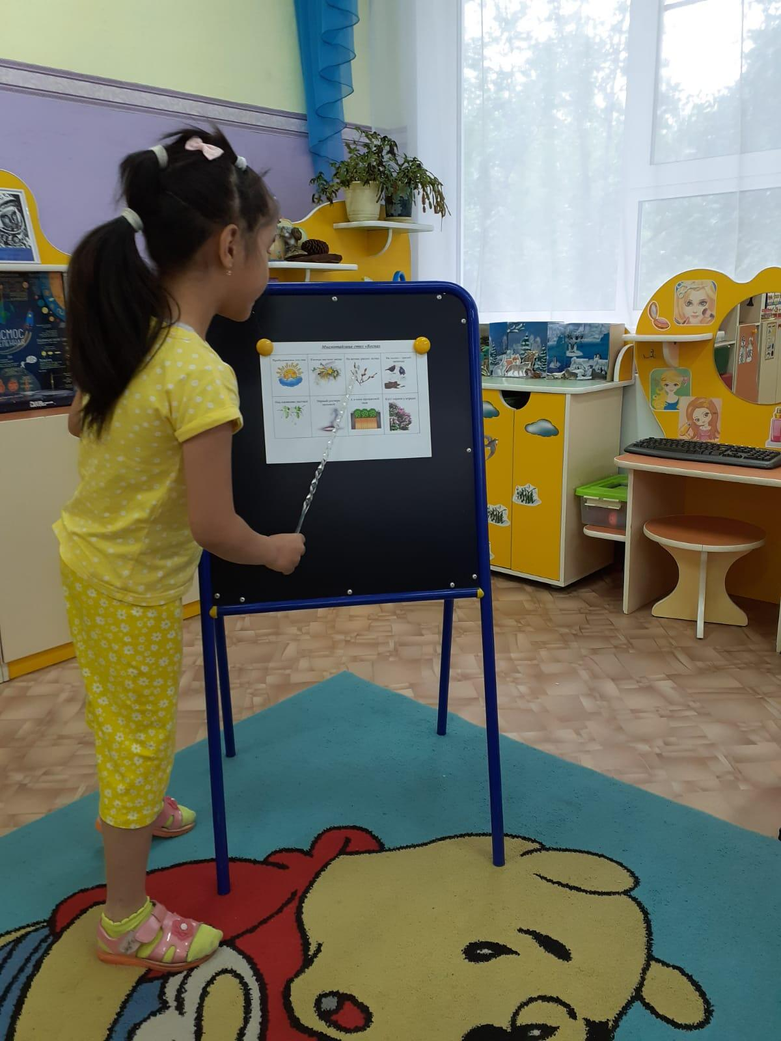
САМООБРАЗОВАНИЕ
Заучивание стихотворения по мнемотаблице «Весна».
Рисуем мнемотаблицу сказки «Лисичка со скалочкой».
Показ сказки «Колобок» с использованием мнемотаблицы.

Slide 33


НАГРАДЫ ВОСПИТАННИКОВ

Slide 34

Всеволод Цыганков принял участие в конкурсе новогодних рисунков «Новогодняя сказка» на Радио Дача 102.6 Новокузнецк

Slide 35
Принимали участие в конкурсе рисунков
«Защитники Отечества»
5 место- Захар Леухин
6 место- Всеволод Цыганков

Slide 36


ДОСТИЖЕНИЯ ВОСПИТАТЕЛЕЙ

Slide 37
Воспитатель Клинова Наталья Васильевна
Прошла обучение в Онлайн- марафоне, посвященный
Практикум по ФАОП
«Соблюдение требований ФАОП ДО для обучающихся с ОВЗ: организация учебно-воспитательной работы с детьми дошкольного возраста по ФГОСДО»
(Получила 8 сертификатов о прослушивании
8 уроков. Пройдя тест получила диплом о прохождении
36-часового курса)

Slide 38









Slide 39


Slide 40


Slide 41


Международный конкурс номинация:
«Нравственно-патриотическое воспитание» 1 место Клинова Н.В.

Slide 42


Всероссийский конкурс номинация: «Презентация»
1 место Клинова Н.В. Жукова О.Г.

Slide 43


Slide 44
ОБНОВКИ В НАШУ ГРУППУ
1. Посуда:
(кастрюли 4 шт., тарелка глубокая, тарелка мекая, салатница, бокалы для питья, сушилка для ложек и вилок.)
2. Тепловизор.
3. Зонт, этажерка (для центра «Уединения»).
4. Коврик резиновый для обуви.
5. Контейнеры для центра эксперементирования, сюжетно-ролевых и настольных игр.
6. Лопатки для детей.
7.Клеёнки на столы для занятий по Х-Э развитию.
8. Сшиты новые шторы в группу.
9. Сшиты новые фартуки для дежурства.
10. Сшиты накидки для С/Р игр: «Пожарные», «ПДД», «Больница».

Slide 45
В следующем учебном году мы планируем:
- Сохранять благоприятный эмоционально-психологический климат в группе.
- Поддерживать партнерские отношения между педагогами, детьми и родителями.
- Оказывать помощь родителям в овладении психолого-педагогическим знаниями о развитии ребенка
4-5 лет.
Продолжать вовлекать родителей в жизнь группы и детского сада.
Совершенствовать работу ДОУ с родителями воспитанников, как полноправными участниками педагогического процесса в условиях ФГОС ДО и организовать работу по оказанию квалифицированной коррекционной помощи детям.

Slide 46
СПАСИБО
ЗА
ВНИМАНИЕ!

